Slide 1
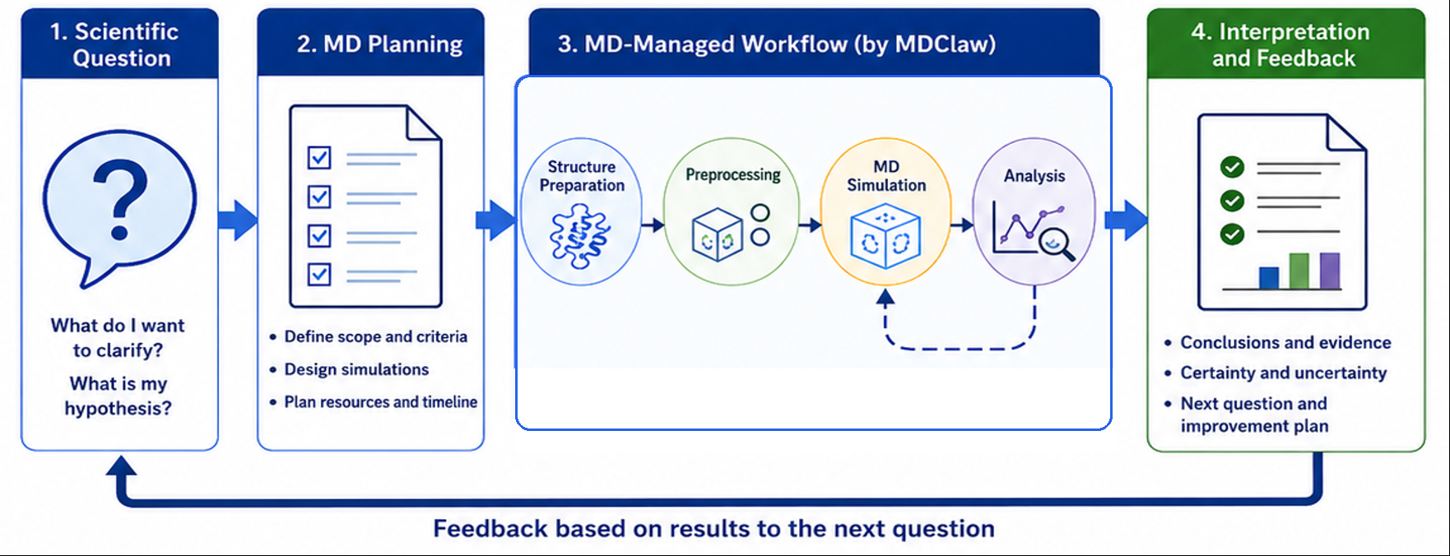
生命情報工学特論 第15回
AI Scientist研究と
MDエージェント
研究の手順を記録し、
計算と評価を繰り返す
松永 康佑
埼玉大学 大学院理工学研究科
理化学研究所 計算科学研究センター
2027年1月18日
1
Notes:
生命情報工学特論、第15回です。埼玉大学と理化学研究所の松永です。今回はAI Scientist研究と
MDエージェントを扱います。研究の手順を記録し、
計算と評価を繰り返す。右の概念図がこの回の全体像です。前の回で学んだ方法と今回の方法がどこでつながるかを意識して進めます。

Slide 2
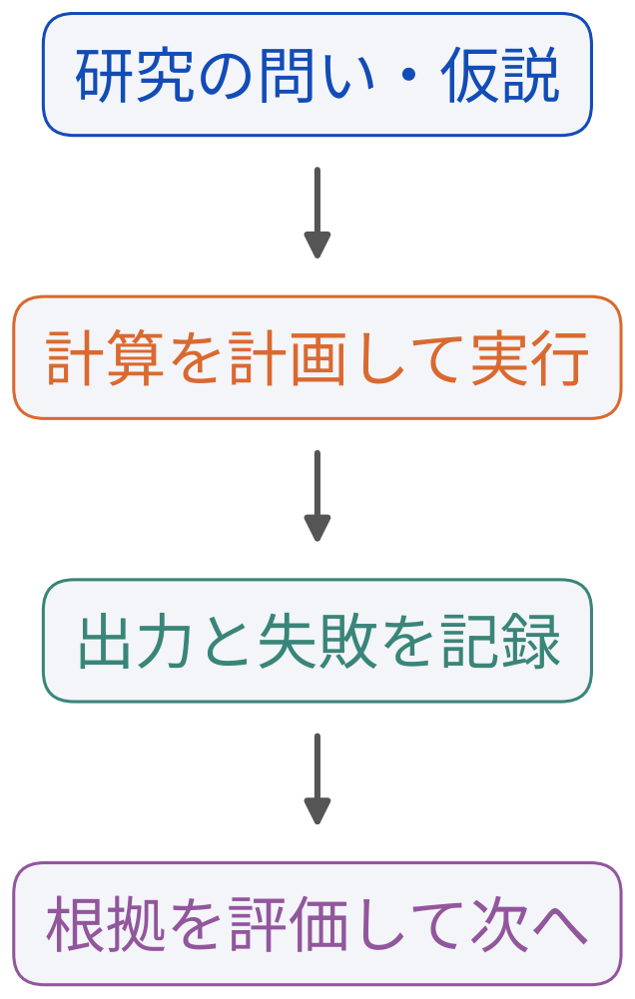
生命情報工学特論
研究の手順を記録し、計算と評価を繰り返す
研究の手順を記録し、
計算と評価を繰り返す。
自然言語の仮説を計算手順へ落とし、出力を検証して次の計算へ進む。
データの量だけでなく、条件の統一・多様性・失敗の記録が研究の質を決める。
2
Notes:
研究の手順を記録し、計算と評価を繰り返すについて説明します。研究の手順を記録し、。計算と評価を繰り返す。。自然言語の仮説を計算手順へ落とし、出力を検証して次の計算へ進む。。データの量だけでなく、条件の統一・多様性・失敗の記録が研究の質を決める。。ここでは図の軸や矢印を本文の量と対応させて読みます。得られるものと、追加の情報が必要なものを区別してください。

Slide 3
生命情報工学特論
研究の自動化をデータと検証から考える
1 AI Scientistの提案と外部の検証
2 自動データ取得と計算条件の統一
3 転移学習とデータ量・多様性
4 MDClawのskills・CLI・計算履歴
5 教員デモ：入力から証拠までをたどる
3
Notes:
研究の自動化をデータと検証から考えるについて説明します。1 AI Scientistの提案と外部の検証。2 自動データ取得と計算条件の統一。3 転移学習とデータ量・多様性。4 MDClawのskills・CLI・計算履歴。5 教員デモ：入力から証拠までをたどる。ここでは図の軸や矢印を本文の量と対応させて読みます。得られるものと、追加の情報が必要なものを区別してください。

Slide 4
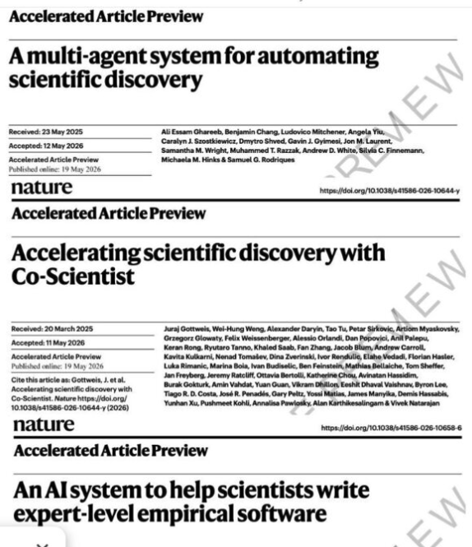
AI SCIENTIST PAPERS
Three AI Scientist papers published in May 2026:
Paper
AI contribution
Validation loop
References
Robin
Literature-search and data-analysis agents propose hypotheses, experiments, and updated hypotheses.
Lab-in-the-loop: human scientists review candidates; assays and RNA-seq close the loop.
Ghareeb, A.E., Chang, B., Mitchener, L. et al. Nature (2026). Published online 19 May 2026. DOI: 10.1038/s41586-026-10652-y.
A multi-agent system for automating scientific discovery
Co-Scientist
A multi-agent system generates, critiques, ranks, and refines research hypotheses.
Scientist-in-the-loop: experts steer goals and select candidates for in vitro validation.
Gottweis, J., Weng, W.H., Daryin, A. et al. Nature (2026). Published online 19 May 2026. DOI: 10.1038/s41586-026-10644-y.
Accelerating scientific discovery with Co-Scientist
ERA
LLM plus tree search writes empirical scientific software against a quantitative score.
Dataset-in-the-loop: computational validations drive trial-and-error.
Aygun, E., Belyaeva, A., Comanici, G. et al. Nature (2026). Published online 19 May 2026. DOI: 10.1038/s41586-026-10658-6.
An AI system to help scientists write expert-level empirical software
AI scales literature survey and scientific thinking; validation still the bottleneck
文献探索・仮説生成・コード作成を支援する系でも、実験・計算・専門家による評価が必要。2026年5月の原著3報。
4
Notes:
文献探索・仮説生成・コード作成を支援する系でも、実験・計算・専門家による評価が必要。2026年5月の原著3報。。この図は元の研究・教材の条件で得られた結果です。軸、色、比較対象を順に確認し、今回のテーマとの対応を見てください。

Slide 5
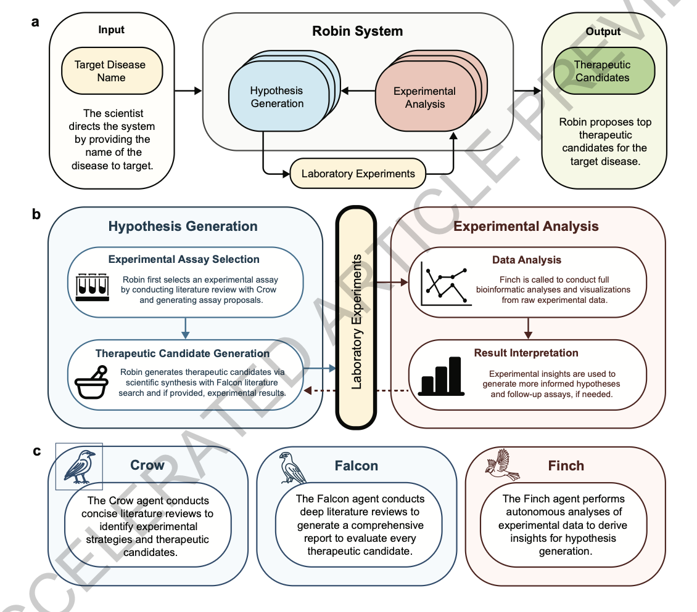
AI SCIENTIST PAPERS
Robin
Ghareeb, A.E., Chang, B., Mitchener, L. et al. Nature (2026). Published online 19 May 2026. DOI: 10.1038/s41586-026-10652-y.
Consists of two literature search agents, Crow and Falcon, and Finch, which analyzes experimental data and related information.
For the target disease, it generates hypotheses, selects top therapeutic candidates, analyzes the resulting experimental data, and updates the hypotheses.
AI can propose hypotheses;
the scientific loop still needs an outside check: expert, lab, or physics(simulation).
Robinは文献探索と実験データ解析を組み合わせる。実験系での検証を経て仮説を更新する。Ghareeb et al., Nature (2026)。
5
Notes:
Robinは文献探索と実験データ解析を組み合わせる。実験系での検証を経て仮説を更新する。Ghareeb et al., Nature (2026)。。この図は元の研究・教材の条件で得られた結果です。軸、色、比較対象を順に確認し、今回のテーマとの対応を見てください。

Slide 6
生命情報工学特論
もっともらしい説明を、検証できる仮説へ変える
例：「変異で安定になる」を、そのまま計算の入力にはできない。
何を安定性と呼ぶか、何と比べるか、温度や溶媒は何かを決める。
仮説から観測量・比較条件・判定方法へ落とす段階で、研究者の判断が必要になる。
計算が成功したことと、仮説が支持されたことを分ける。
6
Notes:
もっともらしい説明を、検証できる仮説へ変えるについて説明します。例：「変異で安定になる」を、そのまま計算の入力にはできない。。何を安定性と呼ぶか、何と比べるか、温度や溶媒は何かを決める。。仮説から観測量・比較条件・判定方法へ落とす段階で、研究者の判断が必要になる。。計算が成功したことと、仮説が支持されたことを分ける。。ここでは図の軸や矢印を本文の量と対応させて読みます。得られるものと、追加の情報が必要なものを区別してください。

Slide 7
MOTIVATION
AI Scientists need simulation-in-the-loop
when experiments cannot observe enough.
Human / Lab loop
Simulation loop
expert review,
assays, metrics
MD ensembles,
mechanisms
AI Scientist
Observation gap
literature,
hypotheses, plans
hidden dynamics,
transient states
実験で試しにくい条件を計算で調べ、仮説と観測可能な量を結ぶ。計算モデル自体の検証も必要。
7
Notes:
実験で試しにくい条件を計算で調べ、仮説と観測可能な量を結ぶ。計算モデル自体の検証も必要。。この図は元の研究・教材の条件で得られた結果です。軸、色、比較対象を順に確認し、今回のテーマとの対応を見てください。

Slide 8
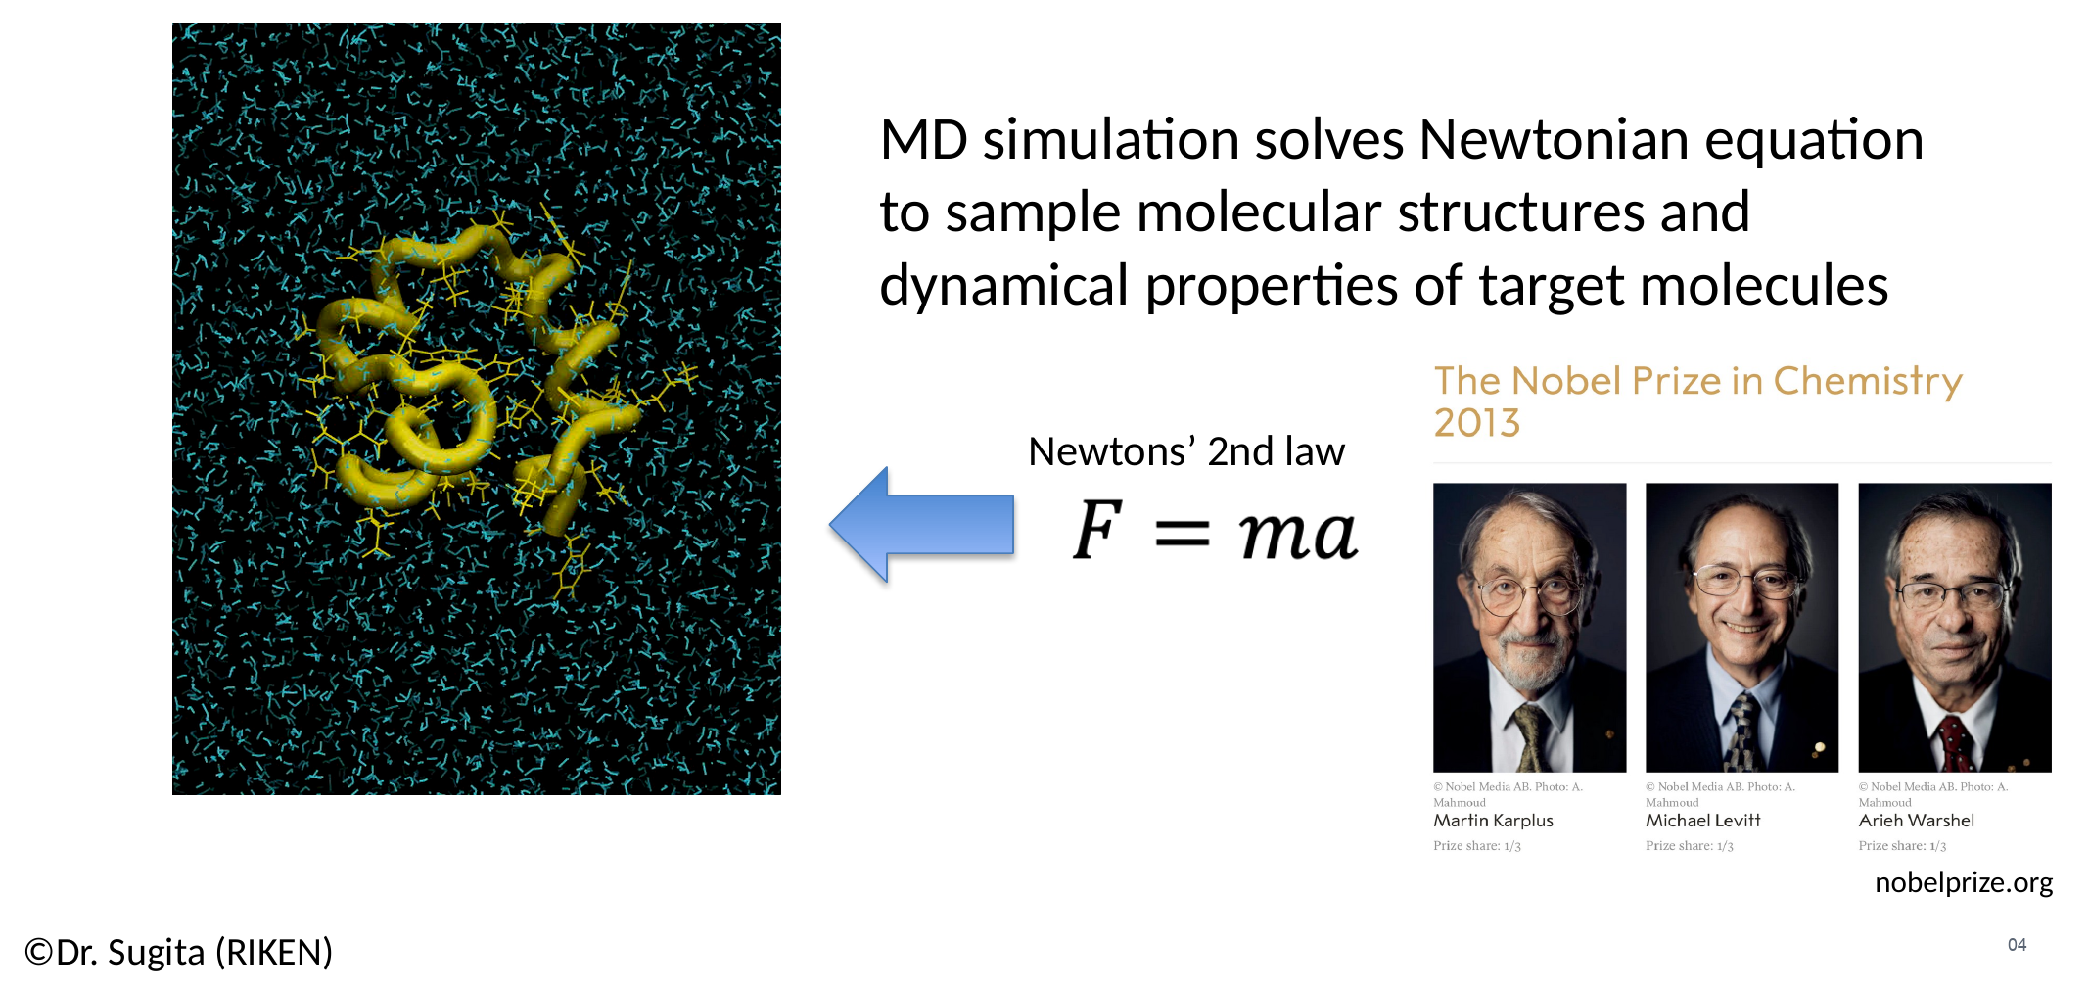
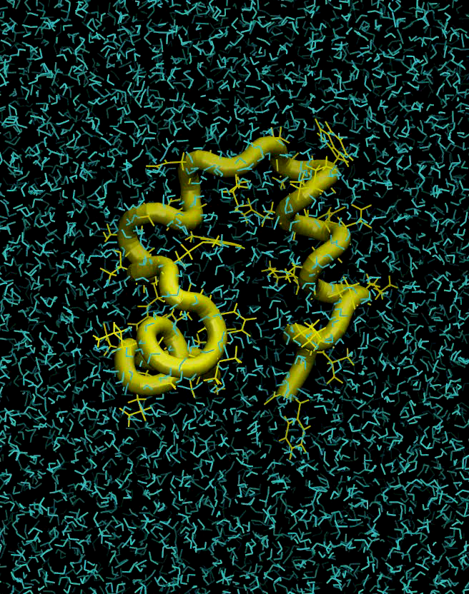
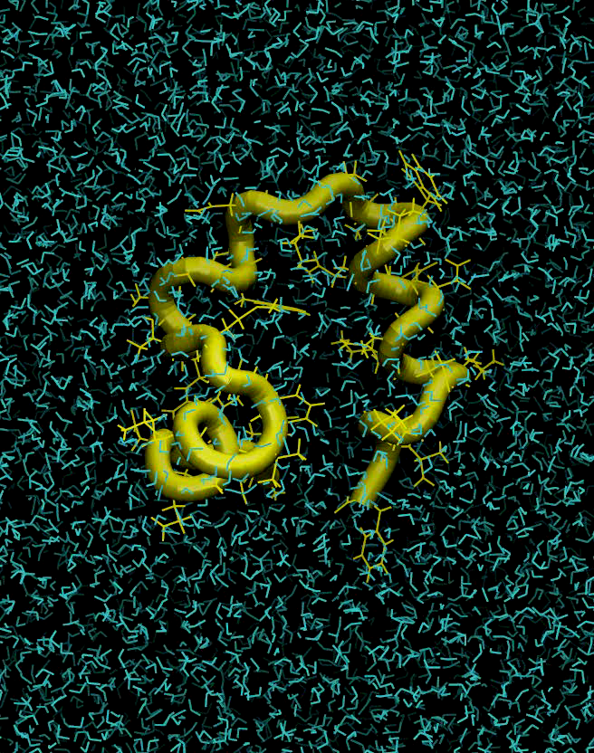
MOTIVATION
Molecular Dynamics (MD) simulation
MD quantifies molecular mechanisms that cannot be directly observed in experiments by simulating atomic-scale motions and interactions.
8
Notes:
分子動力学は、原子の相互作用から構造の動きを計算する方法です。実験で直接見えにくい原子レベルの過程を調べる手掛かりになります。エージェントを用いても、この物理モデル自体が自動的に正しくなるわけではありません。入力、力場、時間刻み、探索の長さを検証する仕事は残ります。

Slide 9
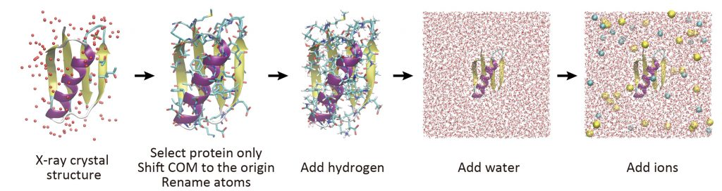
THE MD AUTOMATION CHALLENGE
MD pipelines are hard to automate with if–then rules.
MD automation is difficult because the protocol depends on molecular context, not a fully enumerable rule tree.
System setup is not one deterministic command; each molecule brings different preparation choices.
Mutations, PTMs, cofactors, ligands, membranes, and protonation states create many case-specific branches.
Force-field selection, missing atoms/residues, charge assignment, and solvation choices often require expert judgment.
If–then rules cannot reliably cover all exceptions without becoming brittle or incomplete.
Simulation-in-the-loop MD needs an agent that can inspect inputs, validate results, and revise the protocol.
From GENESIS tutorial
MDの自動化では、化学状態・モデル・入力ファイルの選択を一貫して記録することが重要。
9
Notes:
MDの自動化では、化学状態・モデル・入力ファイルの選択を一貫して記録することが重要。。この図は元の研究・教材の条件で得られた結果です。軸、色、比較対象を順に確認し、今回のテーマとの対応を見てください。

Slide 10
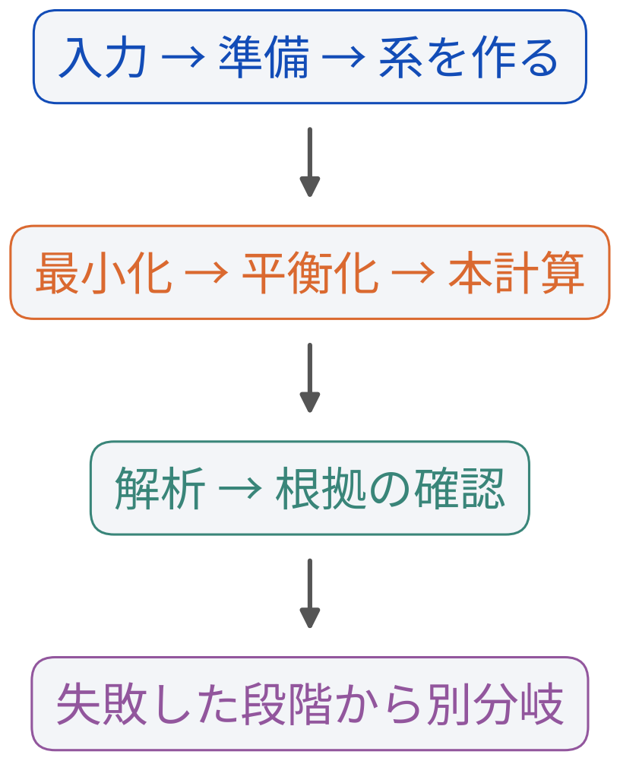
生命情報工学特論
計算データを増やすには、条件も同時に揃える
異なる構造を同じ規則で準備し、同じ観測量を取り出す。
構造ID、配列、プロトン化状態、力場、水モデル、温度、乱数、計算長を保存する。
成功したものだけを残すと、難しい系が消えた偏ったデータ集合になる。失敗理由も残す。
10
Notes:
計算データを増やすには、条件も同時に揃えるについて説明します。異なる構造を同じ規則で準備し、同じ観測量を取り出す。。構造ID、配列、プロトン化状態、力場、水モデル、温度、乱数、計算長を保存する。。成功したものだけを残すと、難しい系が消えた偏ったデータ集合になる。失敗理由も残す。。ここでは図の軸や矢印を本文の量と対応させて読みます。得られるものと、追加の情報が必要なものを区別してください。

Slide 11
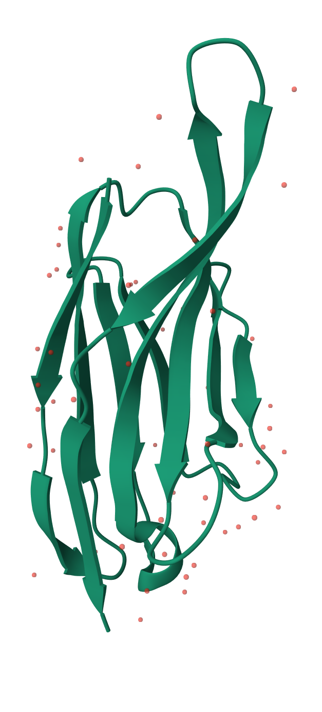
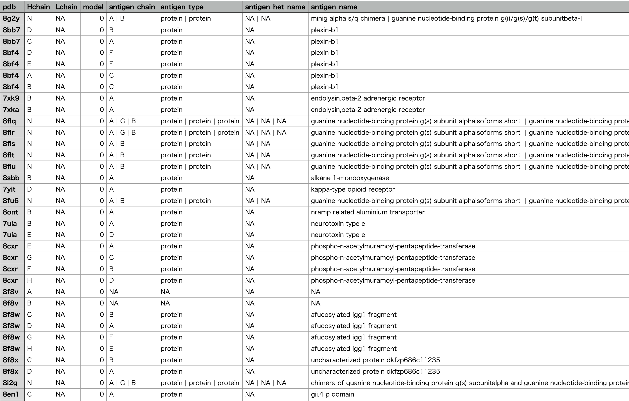
抗体(Nanobody)の網羅的なシミュレーション (SAbDab dataset)
Use case 1
Training data
generation
Prompt: Please perform 100 ns MD simulations for all the nanobodies in the table.
網羅的なMDで計算ラベルを作るという利用例。依頼文だけでなく対象一覧と条件・完了基準を定める。
11
Notes:
網羅的なMDで計算ラベルを作るという利用例。依頼文だけでなく対象一覧と条件・完了基準を定める。。この図は元の研究・教材の条件で得られた結果です。軸、色、比較対象を順に確認し、今回のテーマとの対応を見てください。

Slide 12
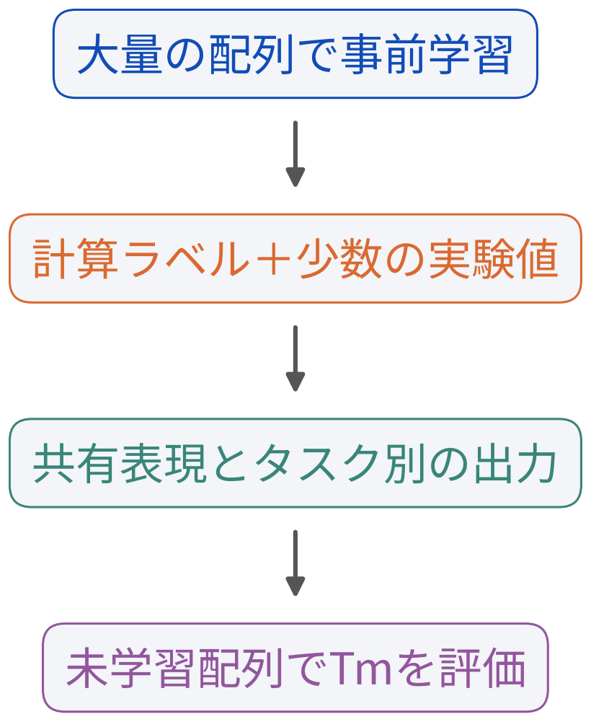
生命情報工学特論
転移学習では、共有できる表現を計算データで育てる
タンパク質言語モデルが配列の表現を作る。
少数の実験Tmと、計算による安定性の補助ラベルを別の出力で学習する。
計算値を実験値と同一視するのではなく、共通の表現を介して実験予測を助ける。
最終評価には学習に使っていない実験配列を使う。
12
Notes:
転移学習では、共有できる表現を計算データで育てるについて説明します。タンパク質言語モデルが配列の表現を作る。。少数の実験Tmと、計算による安定性の補助ラベルを別の出力で学習する。。計算値を実験値と同一視するのではなく、共通の表現を介して実験予測を助ける。。最終評価には学習に使っていない実験配列を使う。。ここでは図の軸や矢印を本文の量と対応させて読みます。得られるものと、追加の情報が必要なものを区別してください。

Slide 13
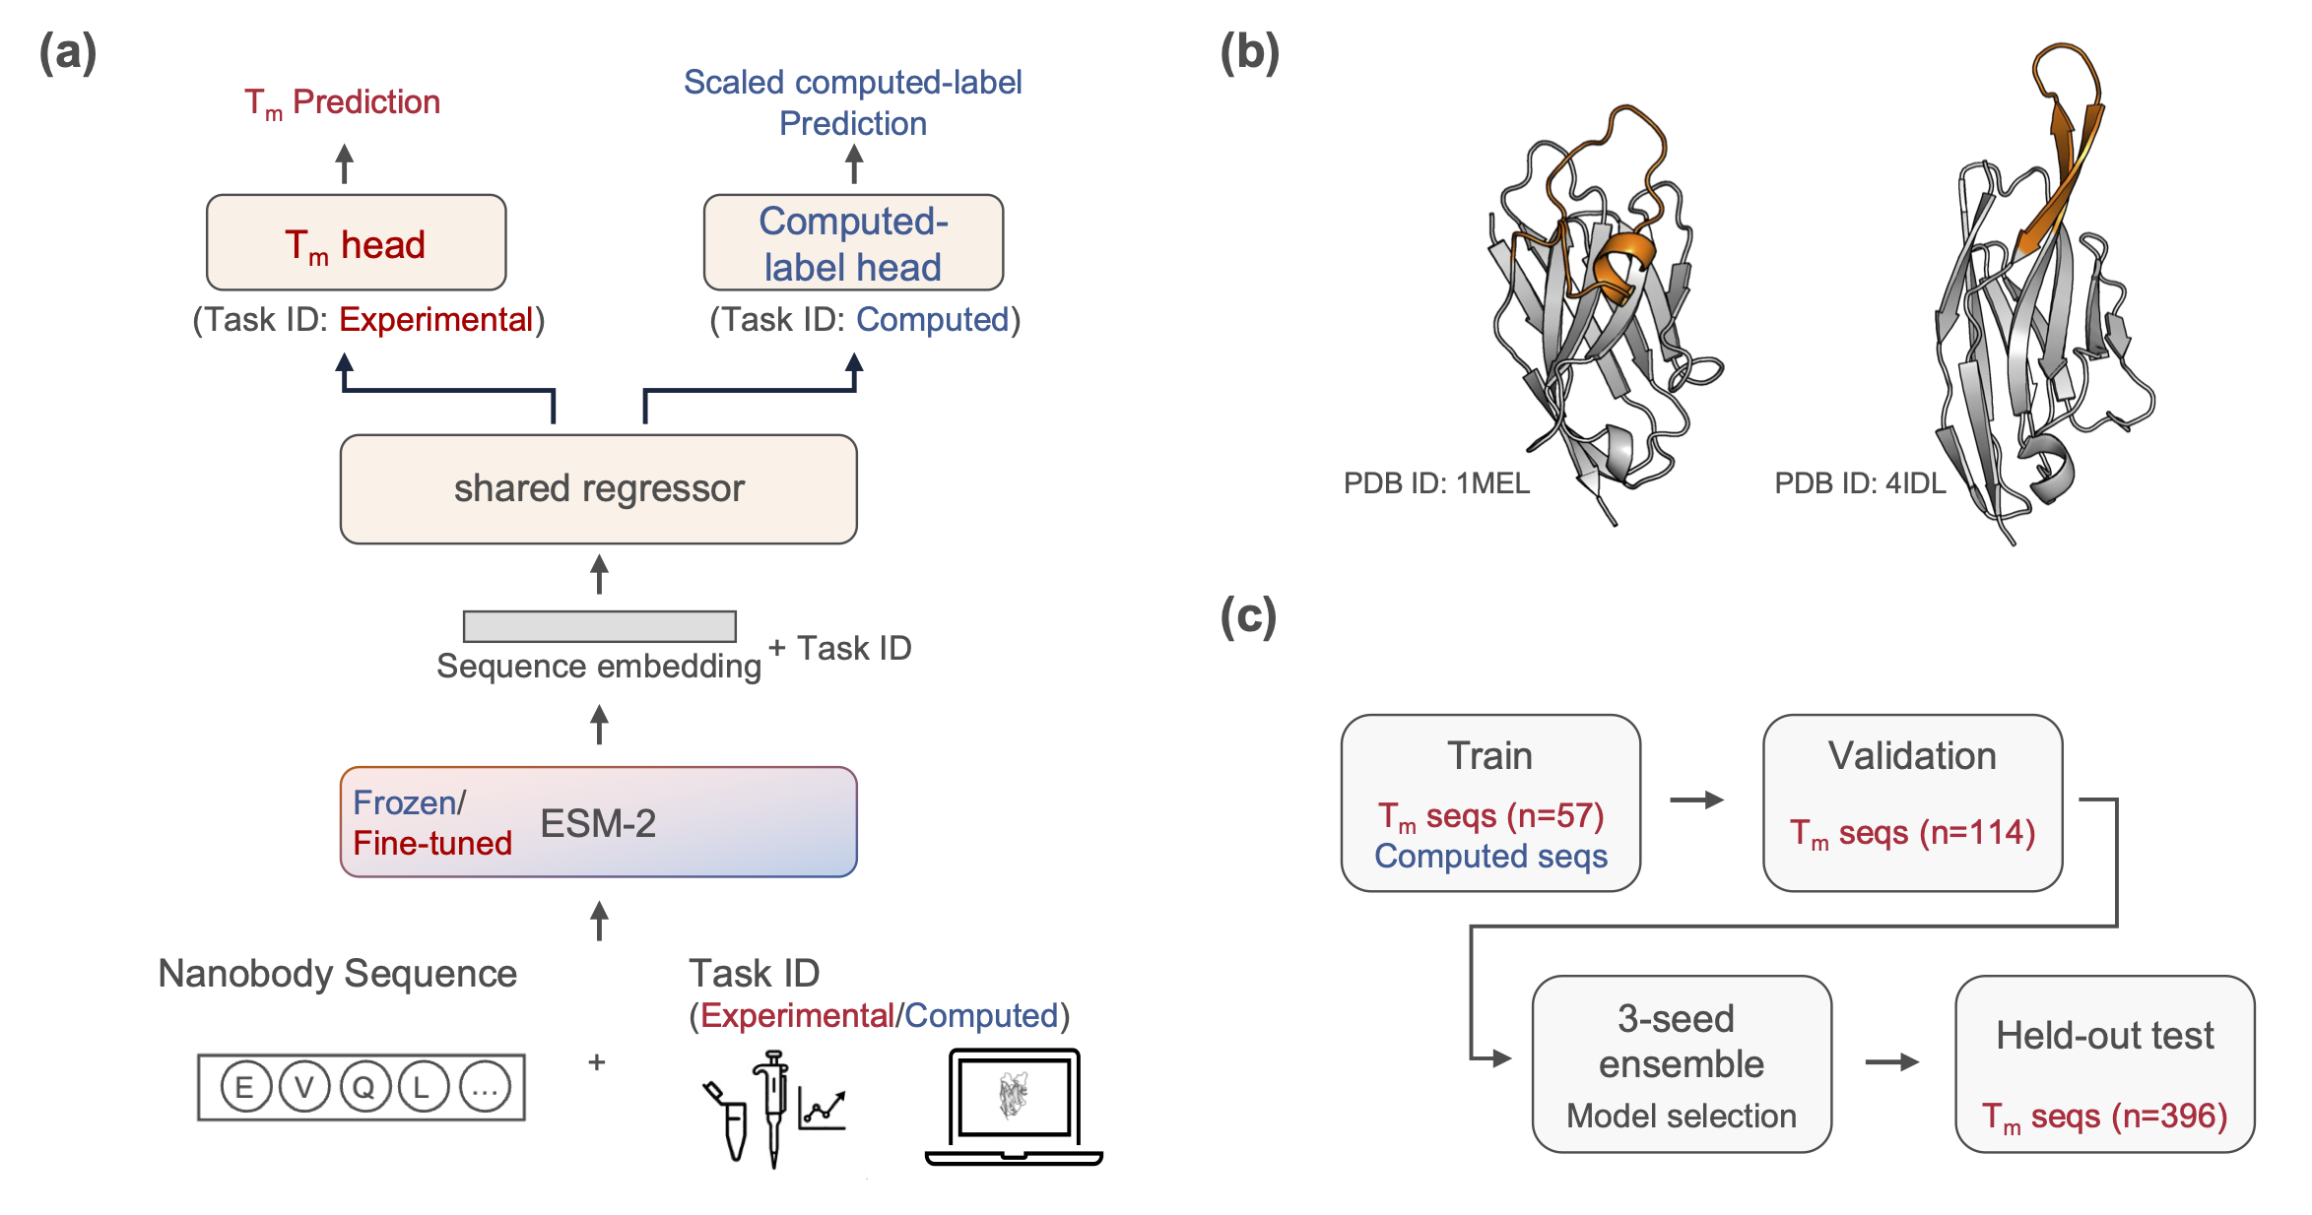
生命情報工学特論
村上さんの研究：ナノボディの融解温度を予測する
Tmは熱変性の中点に対応する温度。FEPのΔΔGやMDの天然接触の保持率とは別の量。
実験Tm：学習57配列、モデル選択114配列、最終評価396配列。
計算ラベルを補助タスクとして、共有したESM2表現を学習する。
Murakami et al., bioRxiv (2026), DOI:10.64898/2026.07.30.741744。
13
Notes:
村上さんの研究：ナノボディの融解温度を予測するについて説明します。Tmは熱変性の中点に対応する温度。FEPのΔΔGやMDの天然接触の保持率とは別の量。。実験Tm：学習57配列、モデル選択114配列、最終評価396配列。。計算ラベルを補助タスクとして、共有したESM2表現を学習する。。Murakami et al., bioRxiv (2026), DOI:10.64898/2026.07.30.741744。。ここでは図の軸や矢印を本文の量と対応させて読みます。得られるものと、追加の情報が必要なものを区別してください。

Slide 14
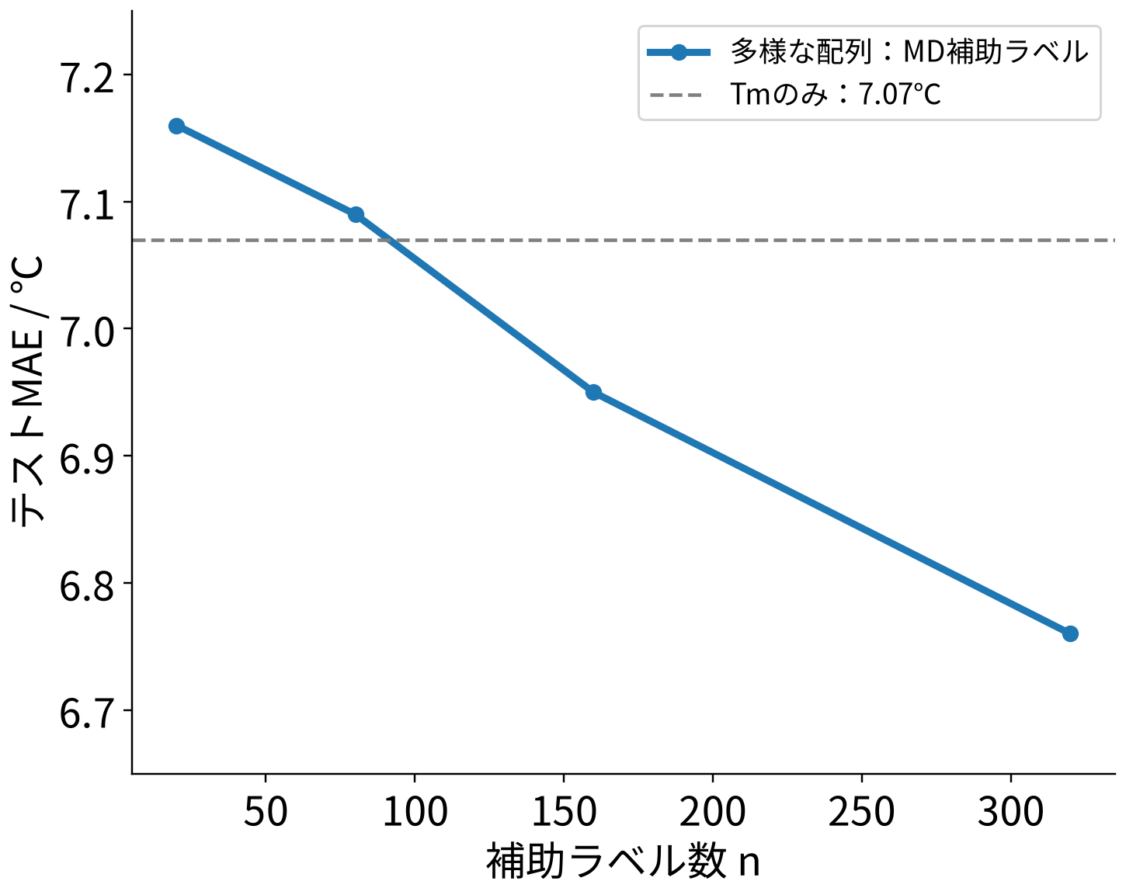
生命情報工学特論
同じ計算量でも、どの配列を計算するかが効く
同じMD由来のラベルでも、少数構造の変異走査と、多様なナノボディ集合を比較する。
多様な集合では、ラベル数20→320で微調整モデルのMAEが7.16→6.76℃へ下がった。
変異走査では単調な改善にならなかった。量だけでなく、覆う配列の広さが重要。
原稿Fig. 2の条件。右の再描画は本文の数値に基づく。
14
Notes:
同じ計算量でも、どの配列を計算するかが効くについて説明します。同じMD由来のラベルでも、少数構造の変異走査と、多様なナノボディ集合を比較する。。多様な集合では、ラベル数20→320で微調整モデルのMAEが7.16→6.76℃へ下がった。。変異走査では単調な改善にならなかった。量だけでなく、覆う配列の広さが重要。。原稿Fig. 2の条件。右の再描画は本文の数値に基づく。。ここでは図の軸や矢印を本文の量と対応させて読みます。得られるものと、追加の情報が必要なものを区別してください。

Slide 15
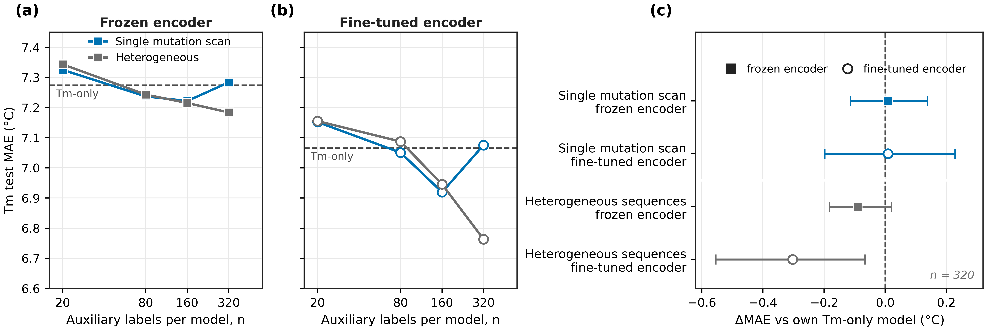
生命情報工学特論
原著Fig. 2：データ設計によって増量の効果が違う
左・中央：ラベル数と、凍結／微調整したモデルの誤差。
右：同じラベル数320で、それぞれのTmのみの基準からの変化。
誤差が低いほどよい。異なる学習条件の基準値を混ぜない。
この範囲の結果から、無限に増やせば改善すると外挿しない。
15
Notes:
原著Fig. 2：データ設計によって増量の効果が違うについて説明します。左・中央：ラベル数と、凍結／微調整したモデルの誤差。。右：同じラベル数320で、それぞれのTmのみの基準からの変化。。誤差が低いほどよい。異なる学習条件の基準値を混ぜない。。この範囲の結果から、無限に増やせば改善すると外挿しない。。ここでは図の軸や矢印を本文の量と対応させて読みます。得られるものと、追加の情報が必要なものを区別してください。

Slide 16
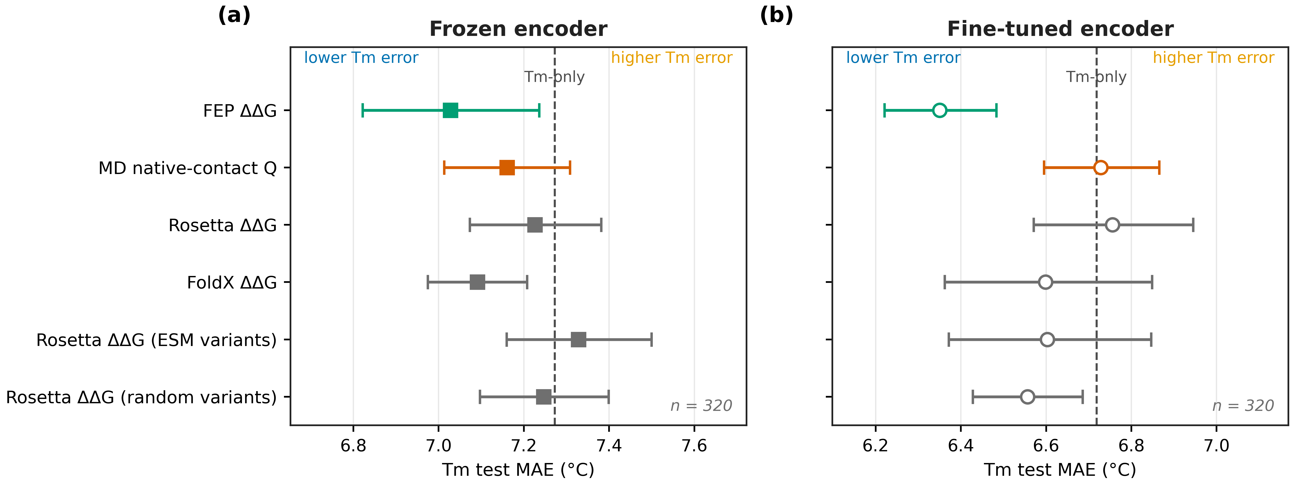
生命情報工学特論
原著Fig. 3：何を計算するかも予測に影響する
同じ変異配列に対し、FEP・MD接触率・Rosetta・FoldXの補助ラベルを比較。
この比較ではFEP補助の微調整モデルのMAEが6.35℃。Tmのみは6.72℃。
「この予測に有用だった」ことと、「実験ΔΔGを最も正確に再現した」ことは別。
16
Notes:
原著Fig. 3：何を計算するかも予測に影響するについて説明します。同じ変異配列に対し、FEP・MD接触率・Rosetta・FoldXの補助ラベルを比較。。この比較ではFEP補助の微調整モデルのMAEが6.35℃。Tmのみは6.72℃。。「この予測に有用だった」ことと、「実験ΔΔGを最も正確に再現した」ことは別。。ここでは図の軸や矢印を本文の量と対応させて読みます。得られるものと、追加の情報が必要なものを区別してください。

Slide 17
生命情報工学特論
スケーリングの議論では、量・質・評価を分ける
データ数Nを増やすと誤差が減る経験的な関係は、対象・範囲・学習条件に依存する。
重複や偏りの強いデータを増やしても、未知の配列への誤差は減らないことがある。
類縁配列や条件が訓練とテストをまたぐ影響も点検する。
自動化は、比較可能なデータを狙って増やすために使う。
17
Notes:
スケーリングの議論では、量・質・評価を分けるについて説明します。データ数Nを増やすと誤差が減る経験的な関係は、対象・範囲・学習条件に依存する。。重複や偏りの強いデータを増やしても、未知の配列への誤差は減らないことがある。。類縁配列や条件が訓練とテストをまたぐ影響も点検する。。自動化は、比較可能なデータを狙って増やすために使う。。ここでは図の軸や矢印を本文の量と対応させて読みます。得られるものと、追加の情報が必要なものを区別してください。

Slide 18
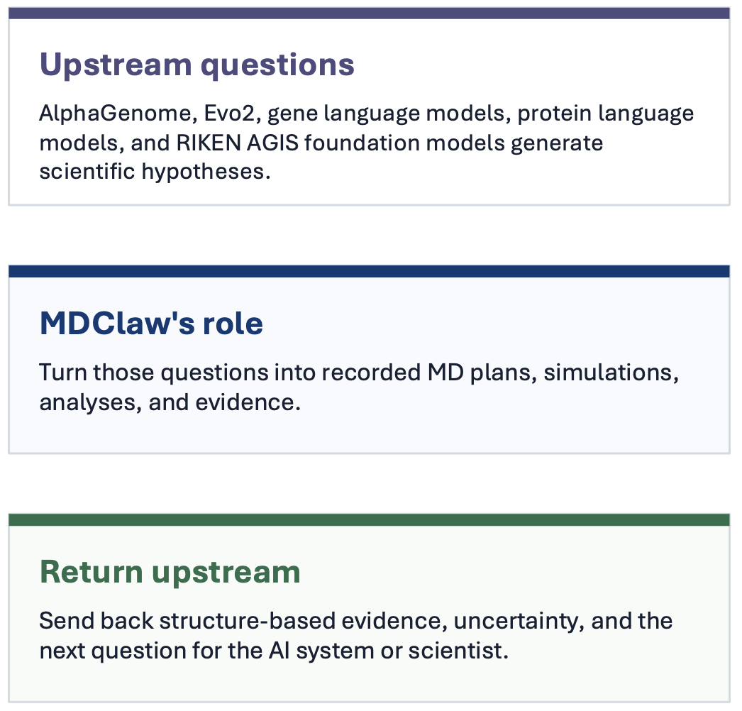
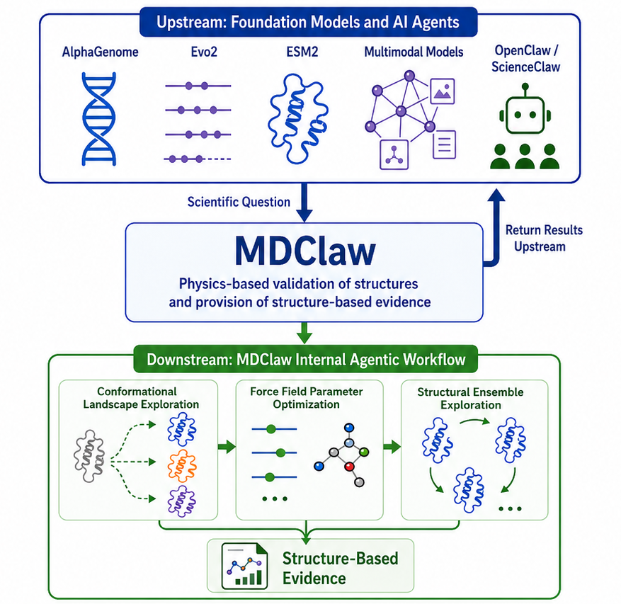
Our Goal
Our MD agent under development: MDClaw
18
Notes:
エムディークロウは、上流の仮説や構造候補と、下流の分子動力学計算をつなぐ基盤です。入力の問いを計画に変え、準備、計算、解析の成果物を記録します。得られた根拠を上流へ返し、必要なら次の計算を考えます。ここでは万能な研究者ではなく、計算と記録の役割を明確にした仕組みとして見てください。

Slide 19
MDCLAW FEATURES
Overview of MDClaw
MD agent for structure- and interaction-level validation that is difficult to verify experimentally.
In biomolecular MD, it autonomously carries out the chain from scientific question to validation-oriented MD planning, system preparation, MD execution, analysis, and feedback.
Implemented as a Skills + Command Lines (CLI)-based system, allowing it to run through different harnesses such as Pi, OpenCode, Claude Code, Codex, and OpenClaw.
Supports validation across diverse system-generation scenarios, including mutations, modifications, protonation states, force-field file selection/customization, and initial-structure generation with Boltz-2 or BioEmu.
Github repo https://github.com/matsunagalab/mdclaw
MDClawはskills・CLI・DAGを組み合わせる研究基盤。紹介図は2026年6月発表、役割分担は10月11日のREADMEでも確認。
19
Notes:
MDClawはskills・CLI・DAGを組み合わせる研究基盤。紹介図は2026年6月発表、役割分担は10月11日のREADMEでも確認。。この図は元の研究・教材の条件で得られた結果です。軸、色、比較対象を順に確認し、今回のテーマとの対応を見てください。

Slide 20
SKILLS
MDClaw is created by agent skills and CLIs, and the skills tell the agent what to do; CLIs do the work and record the results.
Functions covered by agent skills and CLIs
md-study
md-prepare
md-equilibration
md-production
question -> plan
source/prep/solv/topo
staged relaxation
segments + restart
md-analyze
hpc-run
trajectory evidence
SLURM execution
skillが手順と判断基準を与え、CLIが操作を実行し、記録を残す。自然言語の説明と機械が読む出力を対応させる。
20
Notes:
skillが手順と判断基準を与え、CLIが操作を実行し、記録を残す。自然言語の説明と機械が読む出力を対応させる。。この図は元の研究・教材の条件で得られた結果です。軸、色、比較対象を順に確認し、今回のテーマとの対応を見てください。

Slide 21
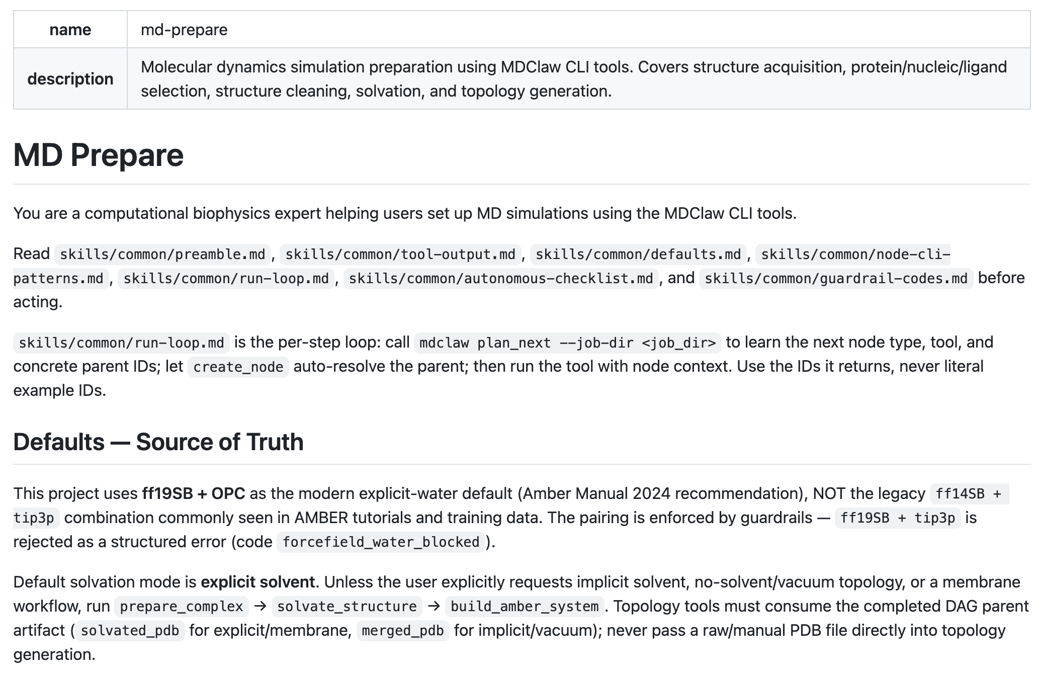
HOW AN AGENT CALLS MD TOOLS
Example of agent skills (markdown files)
https://github.com/matsunagalab/mdclaw/blob/main/skills/md-prepare/SKILL.md
md-prepare
source/prep/solv/topo
エージェントは手順書を読み、引数を指定してツールを呼ぶ。戻り値を読んで、次の操作や失敗への対応を判断する。
21
Notes:
エージェントは手順書を読み、引数を指定してツールを呼ぶ。戻り値を読んで、次の操作や失敗への対応を判断する。。この図は元の研究・教材の条件で得られた結果です。軸、色、比較対象を順に確認し、今回のテーマとの対応を見てください。

Slide 22
DAG-MANAGED WORKFLOW
Pipeline of MDClaw
入力構造から準備・水和・トポロジー・最小化・平衡化・本計算・解析へ、成果物を受け渡す。
22
Notes:
入力構造から準備・水和・トポロジー・最小化・平衡化・本計算・解析へ、成果物を受け渡す。。この図は元の研究・教材の条件で得られた結果です。軸、色、比較対象を順に確認し、今回のテーマとの対応を見てください。

Slide 23
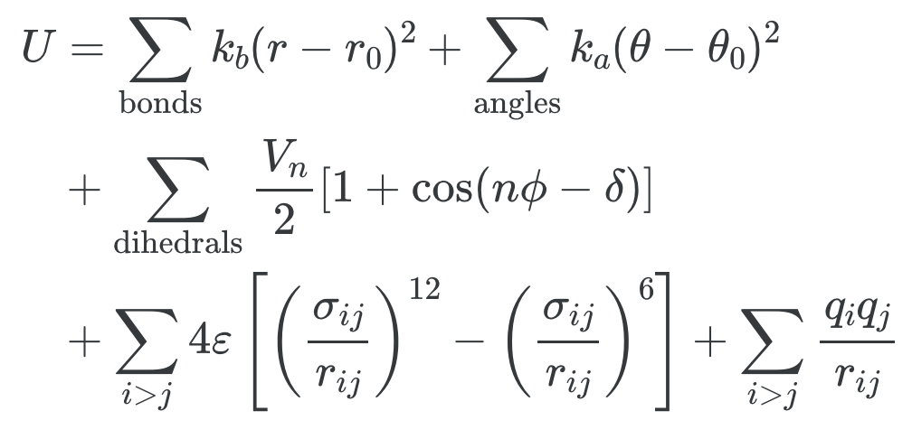
DAG-MANAGED WORKFLOW
Directed Acyclic Graph (DAG)-based MD workflow is durable, auditable, and flexible (1/2)
Production 001
Attempt 1
✗ FAILED
Fetch / predict
structure
Clean
structure
Solvation
Topology
Equilibration
Production 001
Attempt 2
✓ COMPLETED
DAGは循環のない有向グラフ。失敗した実行と新しい試行を別ノードに残し、経緯を追えるようにする。
23
Notes:
DAGは循環のない有向グラフ。失敗した実行と新しい試行を別ノードに残し、経緯を追えるようにする。。この図は元の研究・教材の条件で得られた結果です。軸、色、比較対象を順に確認し、今回のテーマとの対応を見てください。

Slide 24
DAG-MANAGED WORKFLOW
DAG-based MD workflow is durable, auditable, and flexible (2/2)
Production 002
seed=777
Fetch / predict
structure
Clean
structure
Solvation
Topology
Equilibration
Production 001
Equilibration
T=320 K
Production 003
T=320 K
Mutate
Solvation
Topology
mutant
Equilibration
mutant
Production
mutant
乱数、温度、変異などを変えた比較は別の分岐として保存する。共通の入力と変更した条件を区別する。
24
Notes:
乱数、温度、変異などを変えた比較は別の分岐として保存する。共通の入力と変更した条件を区別する。。この図は元の研究・教材の条件で得られた結果です。軸、色、比較対象を順に確認し、今回のテーマとの対応を見てください。

Slide 25
生命情報工学特論
再実行では、完了済みの根拠を使って続きへ進む
inspect_jobで状態と成果物を読む。explain_nodeで次の段階の入力条件を確認する。
trace_failureで失敗した段階と理由を追う。
ファイルが存在するだけで完了とせず、正しい入力に対応した出力かを検査する。
2026年10月11日のローカルREADMEにある操作の役割。
25
Notes:
再実行では、完了済みの根拠を使って続きへ進むについて説明します。inspect_jobで状態と成果物を読む。explain_nodeで次の段階の入力条件を確認する。。trace_failureで失敗した段階と理由を追う。。ファイルが存在するだけで完了とせず、正しい入力に対応した出力かを検査する。。2026年10月11日のローカルREADMEにある操作の役割。。ここでは図の軸や矢印を本文の量と対応させて読みます。得られるものと、追加の情報が必要なものを区別してください。

Slide 26
CHECKS BEFORE RUNNING MD
CLI stops risky chemistry choices instead of quietly continuing.
Structured guardrail result
Topology contract
field
prep supplies chemistry and records
message
topo resolves force fields and parameters
severity
actual / expected
topo emits an OpenMM XML triple
suggested_fix
eq/prod/analyze consume DAG output files
stable code
code: forcefield_water_blocked
system.system.xml
actual: ff19SB + tip3p
system.topology.pdb
expected: ff19SB + OPC
system.state.xml
Result: agents can react to clear error codes, humans can check decisions, and doubtful systems do not quietly enter production MD.
電荷・結合・残基・水モデルなど、化学的な前提を点検する。入力の不整合を放置したまま本計算へ進めない。
26
Notes:
電荷・結合・残基・水モデルなど、化学的な前提を点検する。入力の不整合を放置したまま本計算へ進めない。。この図は元の研究・教材の条件で得られた結果です。軸、色、比較対象を順に確認し、今回のテーマとの対応を見てください。

Slide 27
MDPrepBench Overview
MDPrepBench: Evaluating MD agent’s abilities for preparing MD systems
What is measured
Submission contract
Scoring checks
Can the agent turn messy public structural inputs into minimizable, reloadable MD systems?
manifest.json
required and forbidden files
metrics.json
JSON schema and file integrity
provenance.json
component and residue-state rescans
Does it preserve requested chemistry: ligands, ions, PTMs, protonation, membranes, solvent model?
evidence_report.json
prepared_structure.pdb
RMSD / candidate selection checks
minimized_structure.pdb
OpenMM system load and energy rescan
Does it submit clear records and evidence, not just a plausible narrative?
minimization_report.json
minimization report and structure rescan
OpenMM XML triple
準備の評価では、再読込・エネルギー再計算・要求された化学状態の保持を点検する。最小化成功だけでは不十分。
27
Notes:
準備の評価では、再読込・エネルギー再計算・要求された化学状態の保持を点検する。最小化成功だけでは不十分。。この図は元の研究・教材の条件で得られた結果です。軸、色、比較対象を順に確認し、今回のテーマとの対応を見てください。

Slide 28
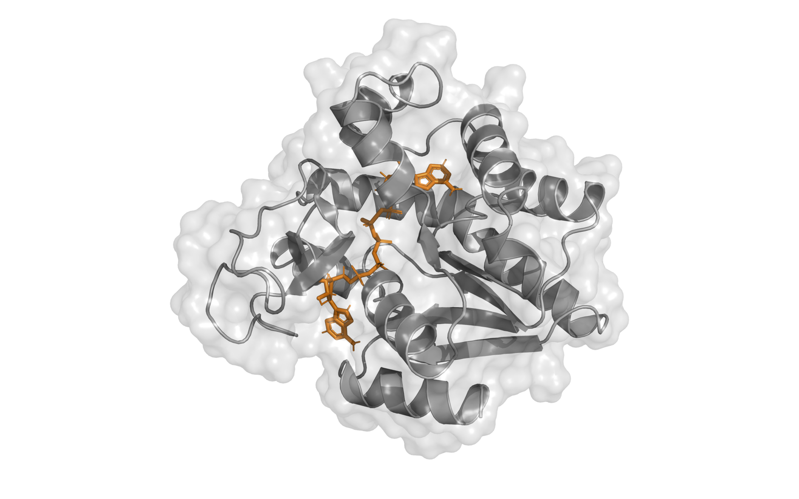
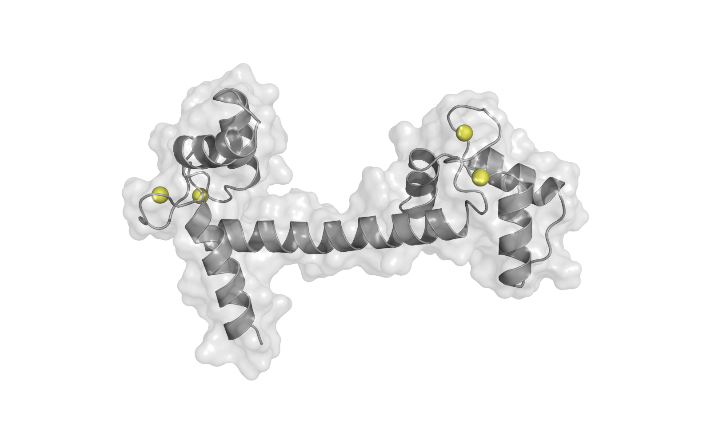
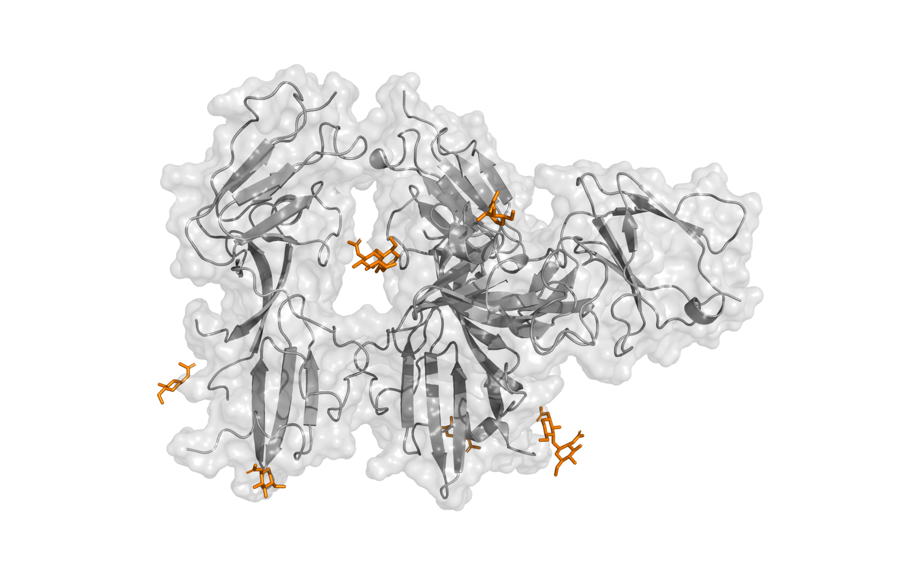
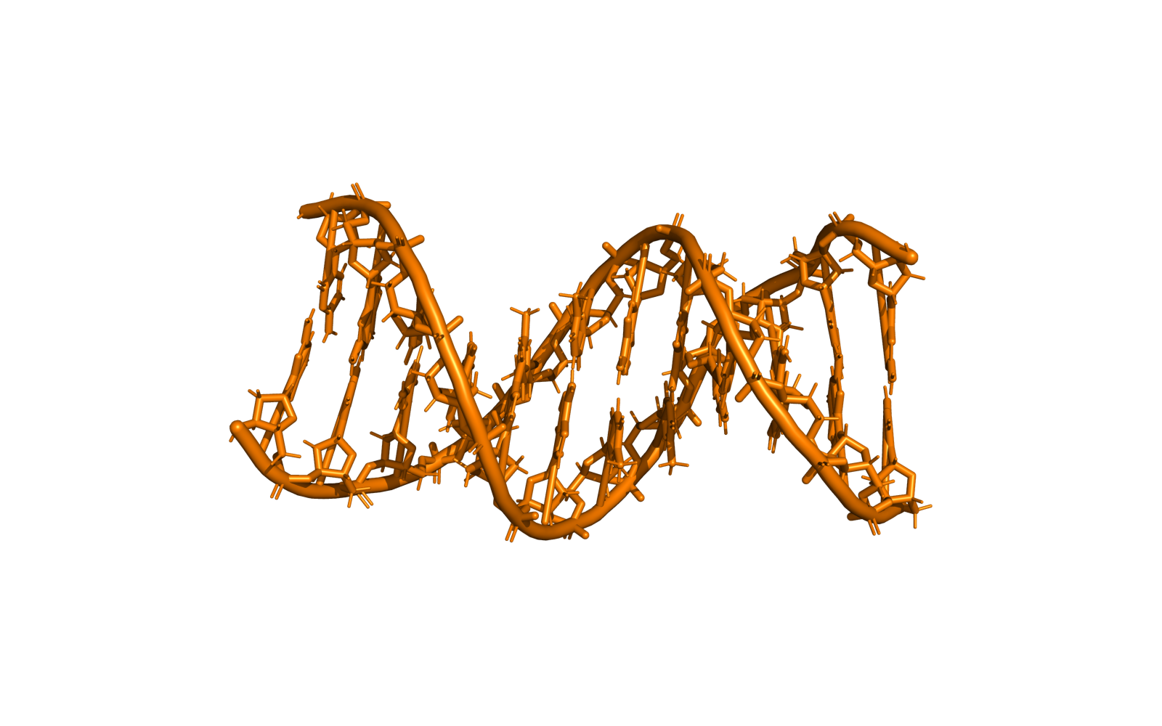
MDPrepBench
Prepared structures are inspectable, not only scorable.
P02: chain A + AP5
P06: calmodulin + Ca2+
AP5 ligand retained; solvent hidden; protein shown with translucent surface.
Calcium ions near the protein are visible as yellow spheres.
P14: glycoprotein
P17: DNA duplex
Glycan-like non-standard residues are emphasized in orange.
Prepared nucleic-acid system shown without solvent or periodic-box clutter.
生成された構造は数値評価だけでなく、成分・配置・欠損・意図しない変化を目で点検する。
28
Notes:
生成された構造は数値評価だけでなく、成分・配置・欠損・意図しない変化を目で点検する。。この図は元の研究・教材の条件で得られた結果です。軸、色、比較対象を順に確認し、今回のテーマとの対応を見てください。

Slide 29
MDPrepBench Results
Results of MDPrepBench
model / harness | skills+CLIs | CLIs-only | free
Haiku 4.5 / claude-code | 22/25 | 7/25 | 5/25
DeepSeek-v4-flash / pi | 20/25 | 7/25 | 13/25
In this 25-task comparison: haiku falls from skills+CLI to CLI-only to free (passes 22→7→5).
CLI alone adds little: CLI-only (7/25) and free (5/25) are close; the value is in the skill layer.
2026年6月発表時の25課題による比較。現在の版・別の課題集合の性能とは区別する。
29
Notes:
2026年6月発表時の25課題による比較。現在の版・別の課題集合の性能とは区別する。。この図は元の研究・教材の条件で得られた結果です。軸、色、比較対象を順に確認し、今回のテーマとの対応を見てください。

Slide 30
生命情報工学特論
ベンチマーク結果は、条件と失敗例まで読む
課題集合、入力、モデル版、制限時間、計算環境、採点基準を揃える。
途中で停止した実行や、提出物がない実行を完了した評価と混ぜない。
成功率に加え、どの化学状態や段階で失敗するかを調べる。
過去の25課題の点数から、現在の任意の系の成功率は予測できない。
30
Notes:
ベンチマーク結果は、条件と失敗例まで読むについて説明します。課題集合、入力、モデル版、制限時間、計算環境、採点基準を揃える。。途中で停止した実行や、提出物がない実行を完了した評価と混ぜない。。成功率に加え、どの化学状態や段階で失敗するかを調べる。。過去の25課題の点数から、現在の任意の系の成功率は予測できない。。ここでは図の軸や矢印を本文の量と対応させて読みます。得られるものと、追加の情報が必要なものを区別してください。

Slide 31
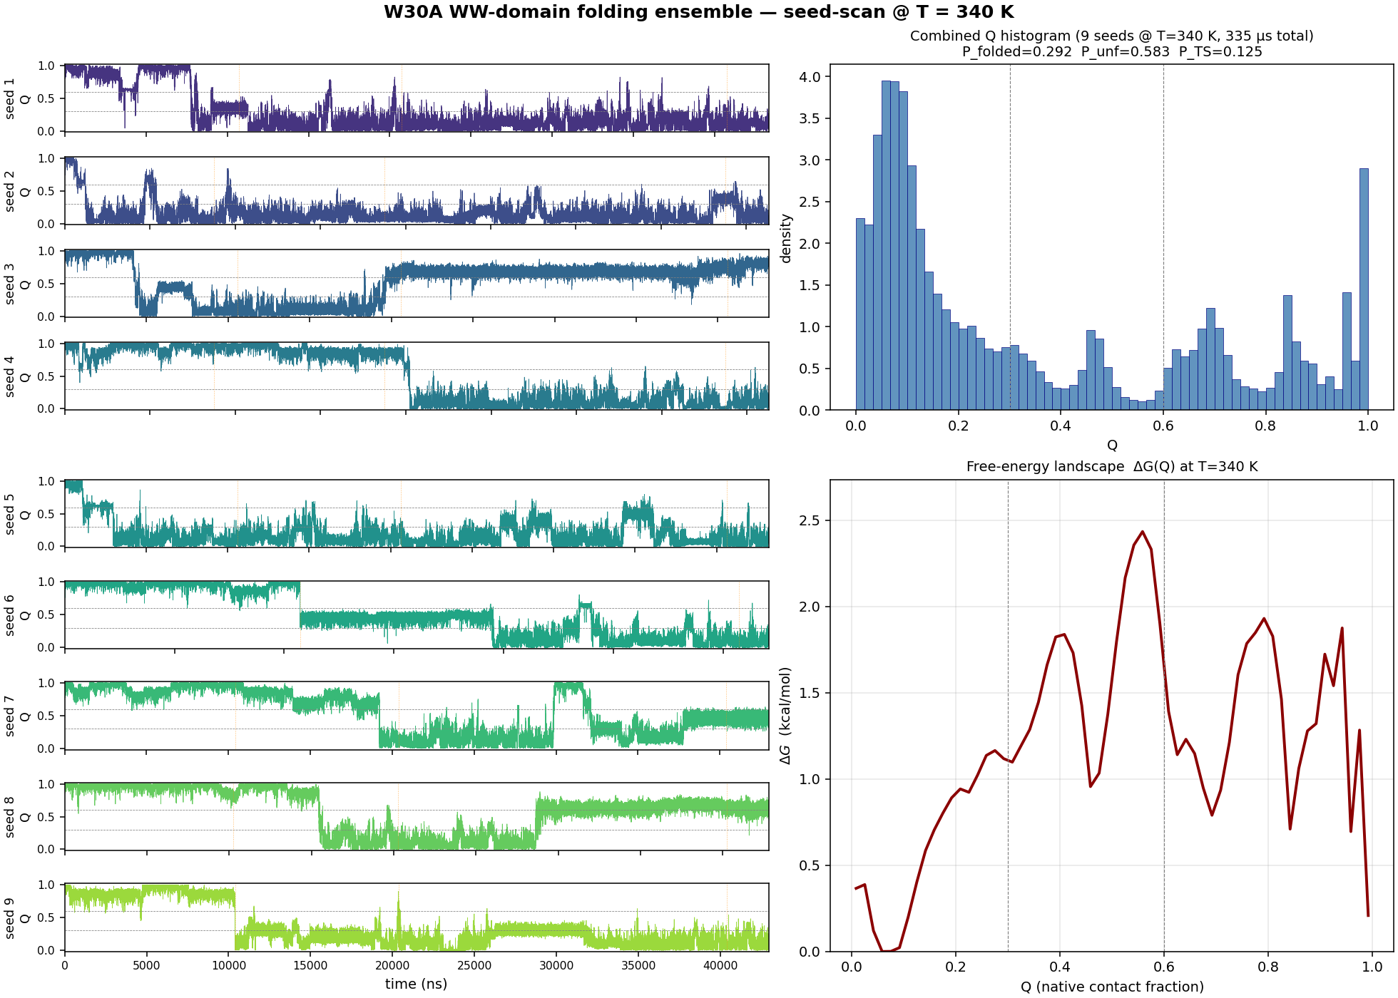
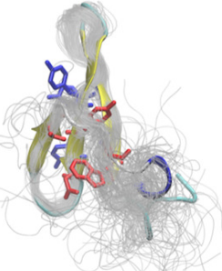
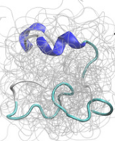
Use case 2
Finding the folding temperature of WW-domain (転移温度の探索)
Prompt: Find the folding temperature of ww-domain by using 9 GPUs
Optimization
折り畳み温度を探す利用例。温度・状態の定義、反復計算、収束の確認が必要で、一度の短い軌跡では決まらない。
31
Notes:
折り畳み温度を探す利用例。温度・状態の定義、反復計算、収束の確認が必要で、一度の短い軌跡では決まらない。。この図は元の研究・教材の条件で得られた結果です。軸、色、比較対象を順に確認し、今回のテーマとの対応を見てください。

Slide 32
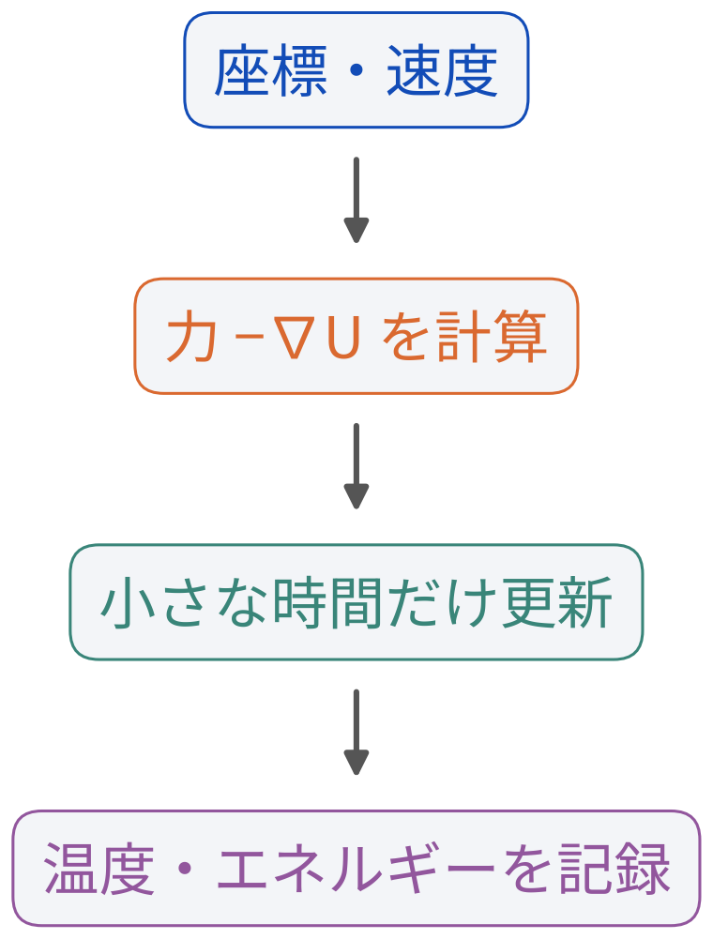
生命情報工学特論
教員デモ：計算の入力から根拠までをたどる
題材は第11回と同じ水中ペプチドの短い計算。
最初に条件・出力を指定した依頼文を読み、どの段階に対応するかを確認する。
次に保存された構造・温度・エネルギー・実行条件を開く。
新しい大規模計算ではなく、既存の短い実行の記録とMDClawのDAGの読み方を示す。
32
Notes:
教員デモ：計算の入力から根拠までをたどるについて説明します。題材は第11回と同じ水中ペプチドの短い計算。。最初に条件・出力を指定した依頼文を読み、どの段階に対応するかを確認する。。次に保存された構造・温度・エネルギー・実行条件を開く。。新しい大規模計算ではなく、既存の短い実行の記録とMDClawのDAGの読み方を示す。。ここでは図の軸や矢印を本文の量と対応させて読みます。得られるものと、追加の情報が必要なものを区別してください。

Slide 33
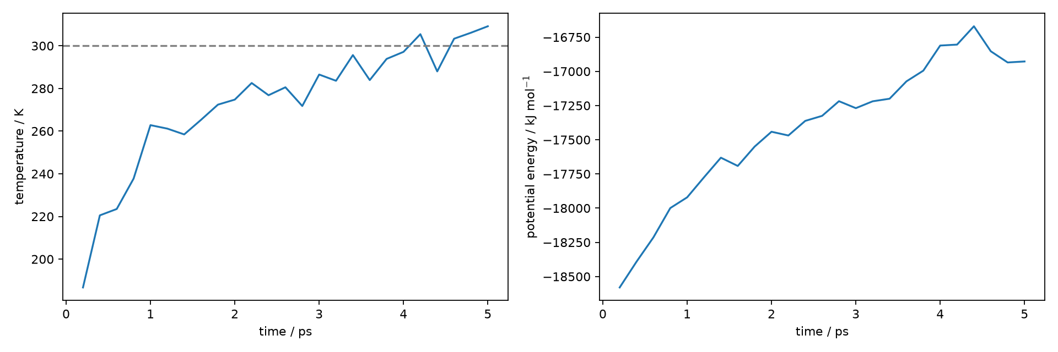
生命情報工学特論
デモで見るもの：説明と成果物が一致するか
「300 Kで動かした」という説明なら、積分器の設定と温度ログを見る。
「5 ps」という説明なら、2 fs×2500ステップとの一致を見る。
「構造が安定」という説明には、計算長・反復・観測量の根拠が必要。
右は第11回Notebookを実行して得た温度・エネルギー。
33
Notes:
デモで見るもの：説明と成果物が一致するかについて説明します。「300 Kで動かした」という説明なら、積分器の設定と温度ログを見る。。「5 ps」という説明なら、2 fs×2500ステップとの一致を見る。。「構造が安定」という説明には、計算長・反復・観測量の根拠が必要。。右は第11回Notebookを実行して得た温度・エネルギー。。ここでは図の軸や矢印を本文の量と対応させて読みます。得られるものと、追加の情報が必要なものを区別してください。

Slide 34
生命情報工学特論
次の計算は、残っている不確実性から決める
温度は合うが構造が動かない：単に短い可能性がある。
反復ごとの割合が違う：探索や緩和が足りない可能性がある。
モデル間で結果が違う：力場や観測モデルの仮定を点検する。
追加するデータが、どの不確実性を減らすかを先に決める。
34
Notes:
次の計算は、残っている不確実性から決めるについて説明します。温度は合うが構造が動かない：単に短い可能性がある。。反復ごとの割合が違う：探索や緩和が足りない可能性がある。。モデル間で結果が違う：力場や観測モデルの仮定を点検する。。追加するデータが、どの不確実性を減らすかを先に決める。。ここでは図の軸や矢印を本文の量と対応させて読みます。得られるものと、追加の情報が必要なものを区別してください。

Slide 35
生命情報工学特論
授業全体：配列・構造・分布・観測・判断を結ぶ
配列から構造を予測し、目的の構造に合う配列を設計する。
相互作用から構造の分布と動きを計算する。
実験の観測を通じてモデルを評価・補正する。
エージェントはこれらの計算と記録をつなぐ。判断の根拠は、条件のそろったデータと検証に置く。
35
Notes:
授業全体：配列・構造・分布・観測・判断を結ぶについて説明します。配列から構造を予測し、目的の構造に合う配列を設計する。。相互作用から構造の分布と動きを計算する。。実験の観測を通じてモデルを評価・補正する。。エージェントはこれらの計算と記録をつなぐ。判断の根拠は、条件のそろったデータと検証に置く。。ここでは図の軸や矢印を本文の量と対応させて読みます。得られるものと、追加の情報が必要なものを区別してください。

Slide 36
生命情報工学特論
まとめ：自動化するほど、根拠を追える記録が要る
AI Scientistは仮説や手順を広げる。計算・実験が検証の手掛かりを与える。
転移学習ではデータ数に加え、配列の多様性とラベルの意味が重要。
MDClawでは計画・操作・成果物・失敗をつなぎ、同じ条件で比較できる形に残す。
実行成功を、そのまま科学的結論へ置き換えない。
36
Notes:
まとめ：自動化するほど、根拠を追える記録が要るについて説明します。AI Scientistは仮説や手順を広げる。計算・実験が検証の手掛かりを与える。。転移学習ではデータ数に加え、配列の多様性とラベルの意味が重要。。MDClawでは計画・操作・成果物・失敗をつなぎ、同じ条件で比較できる形に残す。。実行成功を、そのまま科学的結論へ置き換えない。。ここでは図の軸や矢印を本文の量と対応させて読みます。得られるものと、追加の情報が必要なものを区別してください。

Slide 37
生命情報工学特論
付録：導出と補足資料
ここからは本編の補足です。
導出の途中式、計算条件、研究例の詳細を示します。
本編の各手法の前提と対応させて読んでください。
37
Notes:
付録：導出と補足資料について説明します。ここからは本編の補足です。。導出の途中式、計算条件、研究例の詳細を示します。。本編の各手法の前提と対応させて読んでください。。ここでは図の軸や矢印を本文の量と対応させて読みます。得られるものと、追加の情報が必要なものを区別してください。

Slide 38
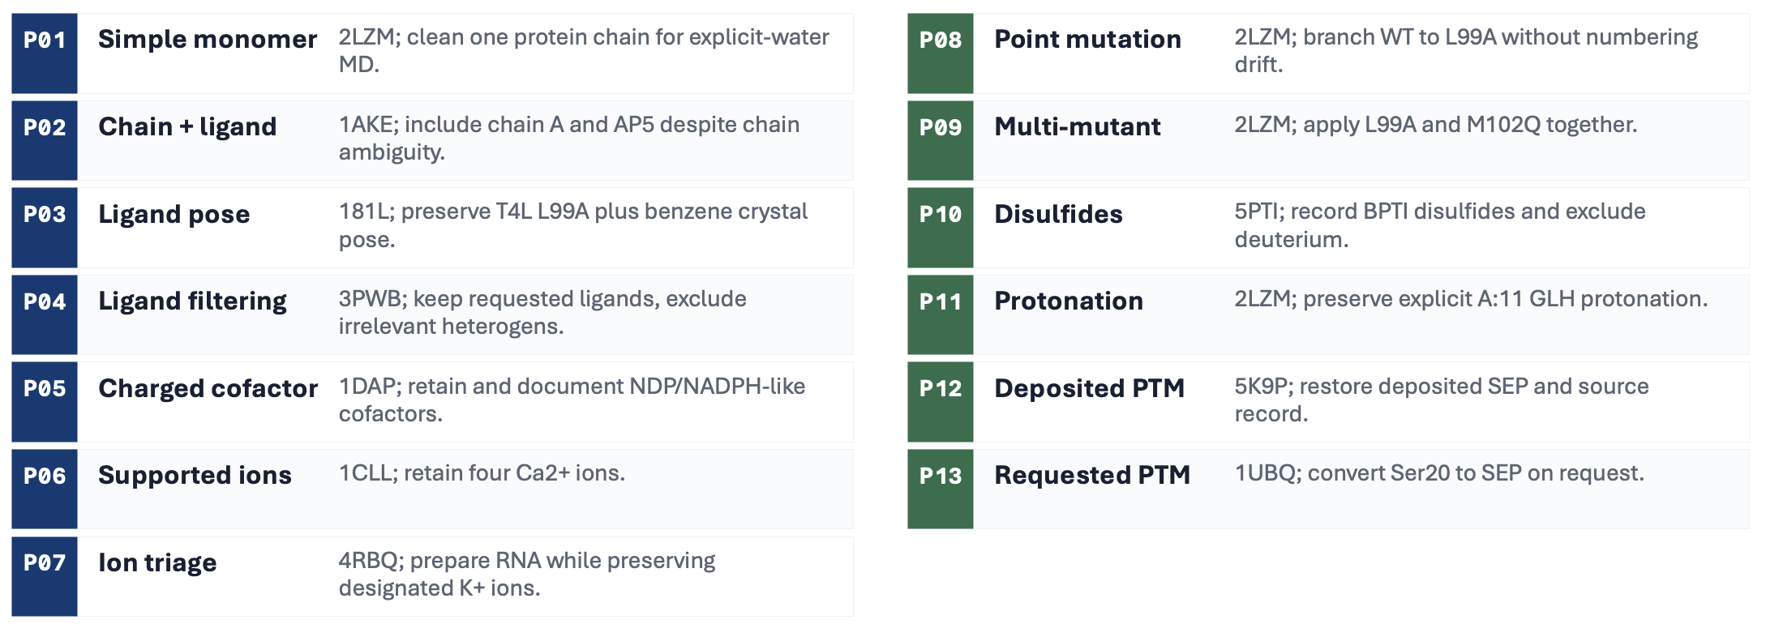
MDPrepBench
MDPrepBench tasks P01-P13.
38
Notes:
付録では、分子系の準備を評価する課題の内訳を示しています。単純なタンパク質だけでなく、リガンド、金属、変異、修飾など、化学的な判断が必要な入力が含まれます。全体の成功率だけを読む前に、何が課題として含まれているかを確かめます。

Slide 39
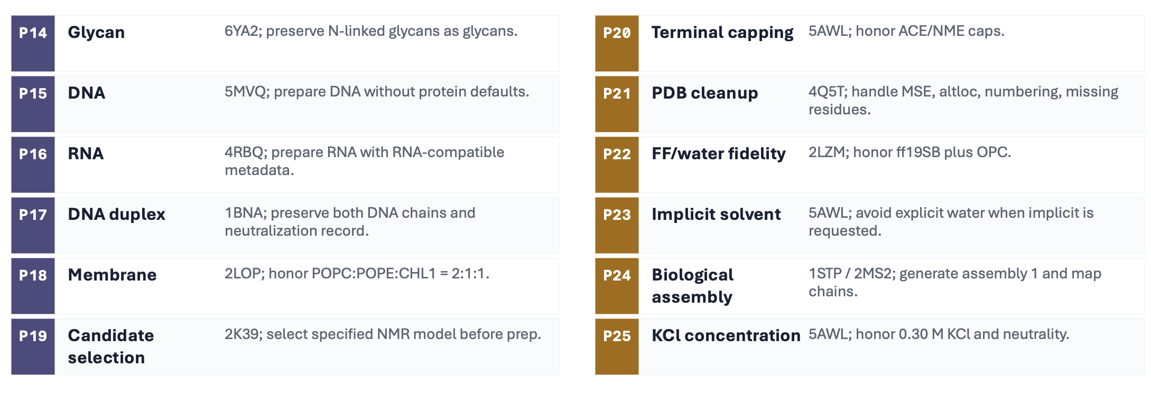
MDPrepBench
MDPrepBench tasks P14-P25.
39
Notes:
後半の課題には、核酸、膜、水モデル、末端の処理などが含まれます。条件が変わると必要な準備も変わります。これらを一つの固定手順へ押し込むのではなく、入力に応じた判断と、その判断の記録を評価するための例です。

Slide 40
MDPrepBench Overview
MDPrepBench: Example of a prompt (P01)
Use this prompt as the task statement. Retrieve public sources as needed, and do not read `truth/` or `scorer/` if those directories exist.
Task: Simple monomer preparation: retrieve T4 lysozyme chain A, clean it, prepare an explicit-water-compatible topology, and report that no unintended ligands were retained.
Public source anchors: PDB 2LZM.
Your submission directory must contain:
- `manifest.json`
- `metrics.json`
- `provenance.json`
- `evidence_report.json`
- `prepared_structure.pdb`
~~~~
40
Notes:
課題の依頼文と提出物の例です。何を準備するかに加え、完了と判断するための構造や実行条件、評価結果を指定しています。エージェントの文章による完了報告だけでなく、別のプログラムが読み直せる成果物を残すことが重要です。

Slide 41
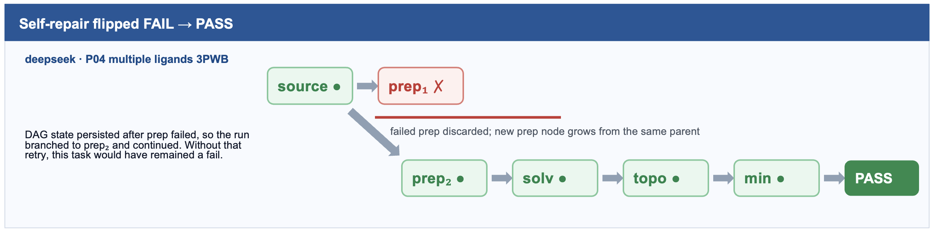
MDPrepBench Results
DAG-based workflow enables self-repair:
readable examples of where the mechanism worked
Self-repair flipped FAIL → PASS
41
Notes:
失敗から再試行した例です。最初の試行を消して成功した結果だけを残すと、なぜ修正が必要だったか分からなくなります。失敗の原因と条件変更を別の試行として記録することで、後から人が判断の経緯を追えます。自己修復という言葉も、この具体的な記録を根拠に評価します。

Slide 42
10 EXAMPLE WORKFLOWS
Five common ways MDClaw turns a request into a recorded MD workflow.
Direct MD workflow
Question-driven plan
End-to-end answer
WT vs mutant
Ligand / ion setup
Create a thin study and run one jobs/main DAG.
Translate a scientific question into jobs, observables, and criteria.
Run MD, analyze trajectories, and return evidence plus uncertainty.
Branch from prep and keep variant history explicit.
Preserve selected components and document chemistry.
42
Notes:
よくある利用の形を並べています。直接の計算依頼、問いからの計画、野生型と変異体の比較などで、必要な操作は違います。一方、入力、計画、実行、成果物をつなぐ記録の構造は共通にできます。個別の例と基盤の役割を分けて見てください。

Slide 43
10 EXAMPLE WORKFLOWS
Five advanced patterns show why DAG management matters at AI-HPC scale.
PTM branch
Membrane system
Surrogate ensemble
HPC continuation
Benchmark run
Restore deposited PTMs or create requested modifications.
Embed a protein in explicit membrane and water.
Use BioEmu or Boltz candidates as source bundle members.
Extend production segments and keep the chain checkable.
Expose prompt.md, collect submissions, write score.json.
43
Notes:
複雑な系や大きな計算では、分岐と途中からの再開が重要になります。修飾状態や膜系などの違いを別の分岐にし、共通部分を参照できます。計算資源を移す場合にも、どの入力と条件を引き継いだかが分からなければ再現できません。

Slide 44
EXECUTION EXAMPLE
A scientific question becomes an MD plan, a DAG, and a structure-based answer.
1. Ask
2. Plan
3. Run
4. Answer
Does H372A alter PDZ3
WT and H372A jobs
source -> prep -> solv
effect direction
dynamic coupling?
RMSD + contacts
-> topo -> eq -> prod
evidence figures
decision criteria
-> analyze
uncertainty + next run
Structure
System
Trajectory
Evidence
protein / ligand
force field + solvent
positions over time
plots + report
md-study / md-prepare: record the question, jobs, observables, and create DAG nodes
md-analyze: produce evidence report; comparisons require explicit mapping
The answer is not just prose. It is backed by output files and a recorded workflow history.
44
Notes:
科学的な問いを、比較できる計算へ落とす流れです。変異が動的な結合を変えるかという問いなら、野生型と変異体の条件をそろえ、評価する観測量を先に定めます。最後の答えは、生成された文章だけでなく、保存された構造、軌跡、解析結果に結び付いている必要があります。

Slide 45
NODE LIFECYCLE
Each workflow step is created, run, completed or failed, and then kept as a record.
create_node
begin_node
complete_node
fail_node
allocate ID
write node.json
status: running
write tool_started
register output files
status: completed
record structured errors
status: failed
Sealing rule
Retry rule
Completed node.json records are scientific evidence records.
Same conditions can retry the same node as a new Attempt.
Post-completion observations go to append-only events.
Changed conditions require a new node or branch.
45
Notes:
一つの計算段階には、作成、実行中、完了、失敗という状態があります。再試行しても、前の試行を記録として残します。完了した成果物を変更して帳尻を合わせると経緯を失うので、新しい条件は新しい分岐として扱います。状態の名前と実際のファイルの整合性が重要です。

Slide 46
DATA MODEL
These names keep the scientific question separate from the run details.
Study
Job
Node
Attempt
scientific question
one source-rooted
source prep solv topo
one retry of the
MD goal
workflow DAG
eq prod analyze
same node conditions
planned jobs
usually jobs/main
node.json + output files
history in events
analysis intent
46
Notes:
研究の問いと、具体的な実行の単位を分けています。一つの研究に複数の計算があり、一つの計算に準備や本計算などの段階があり、各段階に再試行があり得ます。この階層を区別すると、どの条件のどの失敗を直したのかを明確にできます。

Slide 47
FUTURE PERSPECTIVE 1
Combine MD workflows with surrogate models to answer faster.
Main idea
Question
Call a surrogate model inside the MDClaw DAG before expensive MD.
variant, ligand,
state, sequence
Possible outputs
ranked structures
Use the surrogate result to choose candidates, starting structures, or regions that deserve MD.
candidate ensembles
Surrogate
screen or sample
many candidates
states for MD restart
regions that need sampling
Why it matters
early uncertainty estimate
The goal is not to replace MD.
MD
run selected
physical tests
The goal is to spend MD time on the most informative simulations.
Evidence
answer with
uncertainty
Future target: use surrogate models for fast exploration, then use MD for physics-based checking of the selected cases.
47
Notes:
今後の利用として、代理モデルと分子動力学を組み合わせる考え方があります。速い予測で候補を絞り、必要なところを詳しい計算で確かめます。これは将来の使い方の提案であり、この図だけで高速化や精度向上を実証したわけではありません。評価するデータを分けて比較する必要があります。

Slide 48
FUTURE PERSPECTIVE 2
Use the DAG to search better sampling strategies and force-field choices.
Adaptive restraints with OpenMM TorchForce
Force-field comparison and optimization
Use flexible PyTorch-based coordinate restraints inside OpenMM.
Branch the same system across force fields, water models, ion models, or parameter sets.
Let the agentic loop test where restraints help sampling.
Compare outputs under the same analysis plan.
Record restraint definitions, parameters, outputs, and decisions as DAG branches.
Use the result to guide force-field selection or parameter optimization.
DAG branch A
DAG branch B
DAG branch C
baseline MD
restraint strategy
force-field choice
The same DAG design can support systematic sampling tests, force-field comparison, and parameter optimization.
48
Notes:
サンプリング方法や力場の条件を変えた計算も、別の分岐に記録できます。同じ入力から何を変えたかが明確なら、結果の差を解釈しやすくなります。一方、条件探索を何度も行うと評価データに合わせ過ぎる可能性があるため、最終評価を分ける必要があります。

Slide 49
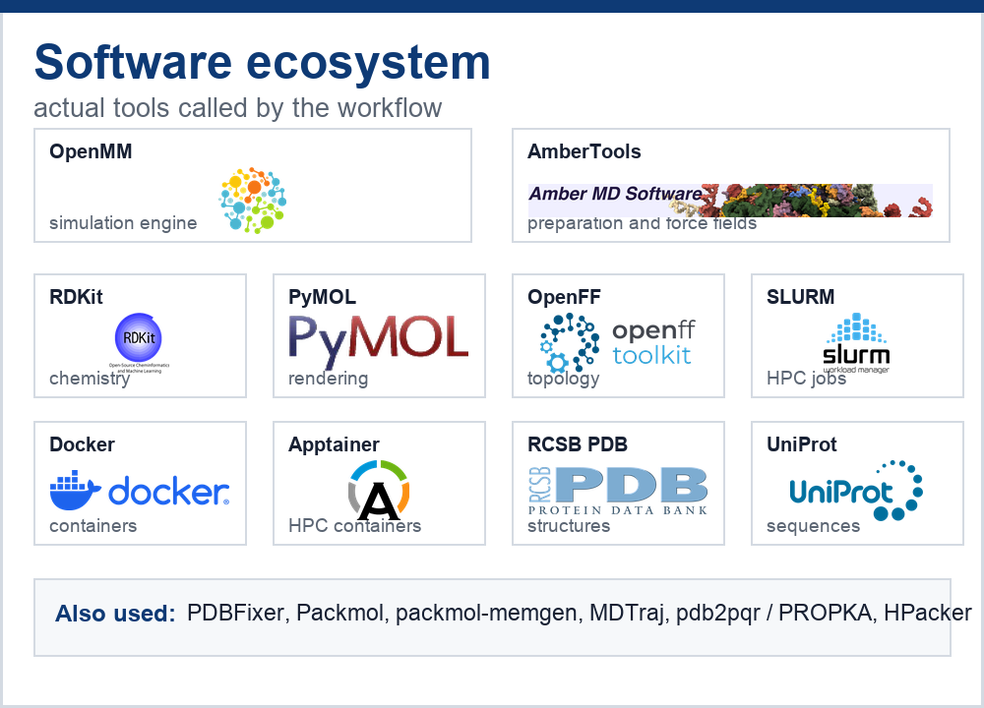
SOFTWARE USED UNDERNEATH
CLIs and MCP servers are composed of open-source HPC ecosystem
Main point
Why this helps
The agent does not directly manage all low-level MD details. It calls MDClaw tools, and those tools call established scientific software.
We can keep using trusted MD engines, while adding workflow records, checks, branching, and reports around them.
Scientific software stack
Input / knowledge
RCSB PDB, AlphaFold, UniProt, PubChem, PubMed
Structure preparation
PDBFixer, pdb2pqr, PROPKA, RDKit, HPacker, MODELLER / Boltz-2 / BioEmu
Solvation / membranes
Packmol, packmol-memgen, explicit water, ions, lipid composition
Force fields / topology
AmberTools, OpenFF Pablo, OpenMM XML, ff19SB, GAFF, lipid21
Simulation / analysis
OpenMM, MDTraj, PyMOL, equilibration, production, evidence reports
Execution
conda, Docker, Apptainer / Singularity, SLURM jobs and arrays
49
Notes:
下では既存の分子計算ソフトウェアを使います。エージェントが物理計算を言語だけで代替するのではなく、実績のある計算エンジンを呼び出して組み合わせます。各ソフトウェアの版と設定を記録することが、再現性の基礎になります。

Slide 50
CHECKS BEFORE RUNNING MD
Guardrails: CLI stops risky chemistry choices instead of quietly continuing.
Structured guardrail result
Topology contract
field
prep supplies chemistry and records
message
topo resolves force fields and parameters
severity
topo emits an OpenMM XML triple
actual / expected
suggested_fix
eq/prod/analyze consume DAG output files
stable code
code: forcefield_water_blocked
system.system.xml
actual: ff19SB + tip3p
system.topology.pdb
expected: ff19SB + OPC
system.state.xml
50
Notes:
化学状態や入力に問題があるときは、そのまま本計算へ進めません。検出した項目、期待した値、実際の値を構造化して返すと、原因を追えます。失敗を文章で隠すのではなく、次の判断に必要な情報として残すことが大切です。

Slide 51
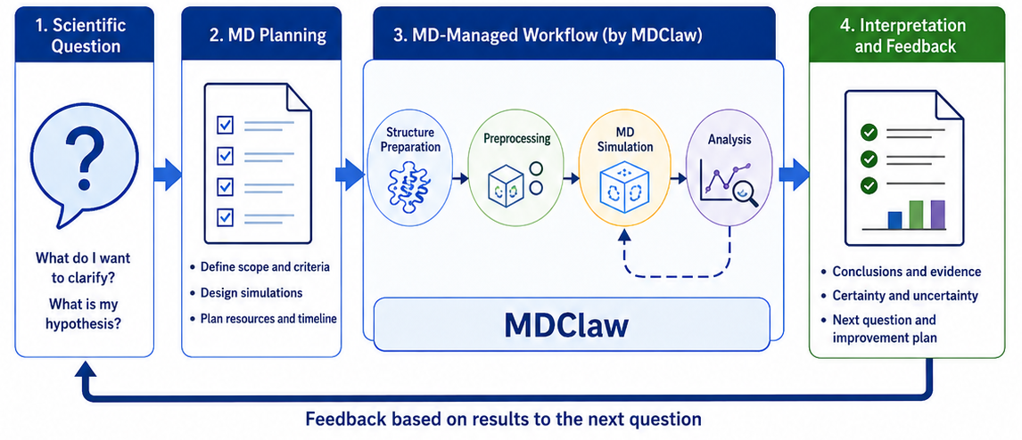
DAG-MANAGED WORKFLOW
Directed Acyclic Graph (DAG)-based MD workflow
Sources: user-provided DAG.png; mdclaw/docs/developer/architecture.md; mdclaw/_node.py
51
Notes:
計画から準備、計算、解析へ成果物が渡る全体図です。矢印は、次の操作がどの出力に依存するかを表します。問題が見つかったときは、依存関係をたどって、どこまで結果を使えるかを判断します。

Slide 52
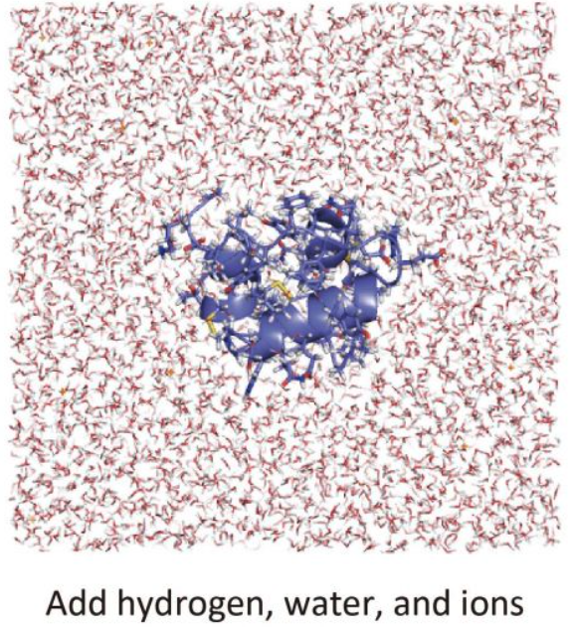
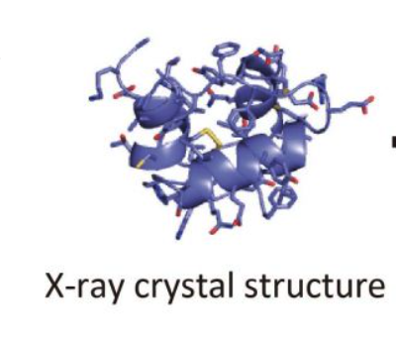
DAG-MANAGED WORKFLOW
DAG-based MD workflow is auditable, durable, and flexible
prod_002 seed=42
prod_003 T=320 K
fetch
prep
solv
topo
eq
prod_001
prep_mut
solv_mut
topo_mut
eq_mut
prod_mut
52
Notes:
条件を変える場合は、共通の入力から新しい分岐を作ります。野生型と変異体などを別々に記録すれば、比較の条件を確認できます。同じ名前のファイルを上書きして区別する方法では、後から追跡することが難しくなります。

Slide 53
DAG-MANAGED WORKFLOW
DAG-based MD workflow is auditable, durable, and flexible
prod_001
attempt 1
eq_001
✗ FAILED
NaN at step 1.2e7
prod_001
attempt 2
✓ COMPLETED
restarted from eq state.xml, new seed
53
Notes:
同じ段階の再試行を示しています。最初の試行は数値エラーで失敗し、次の試行が完了したという例です。成功した事実だけでなく、何を変えて再試行したかを確認します。原因が不明なまま偶然動いた結果を、検証済みの結果と同一視しません。

Slide 54
生命情報工学特論
原著・原資料と日付
AI Scientist：Robin DOI:10.1038/s41586-026-10652-y／Co-Scientist DOI:10.1038/s41586-026-10644-y／ERA DOI:10.1038/s41586-026-10658-6。
転移学習：Murakami et al. DOI:10.64898/2026.07.30.741744。図は投稿原稿Fig. 1–3。
MDClaw：github.com/matsunagalab/mdclaw。6月9日理研・6月17日蛋白質科学会の発表を再利用。
現在の役割分担は2026年10月11日のローカル実装・READMEと照合。
54
Notes:
原著・原資料と日付について説明します。AI Scientist：Robin DOI:10.1038/s41586-026-10652-y／Co-Scientist DOI:10.1038/s41586-026-10644-y／ERA DOI:10.1038/s41586-026-10658-6。。転移学習：Murakami et al. DOI:10.64898/2026.07.30.741744。図は投稿原稿Fig. 1–3。。MDClaw：github.com/matsunagalab/mdclaw。6月9日理研・6月17日蛋白質科学会の発表を再利用。。現在の役割分担は2026年10月11日のローカル実装・READMEと照合。。ここでは図の軸や矢印を本文の量と対応させて読みます。得られるものと、追加の情報が必要なものを区別してください。

